Slide 1
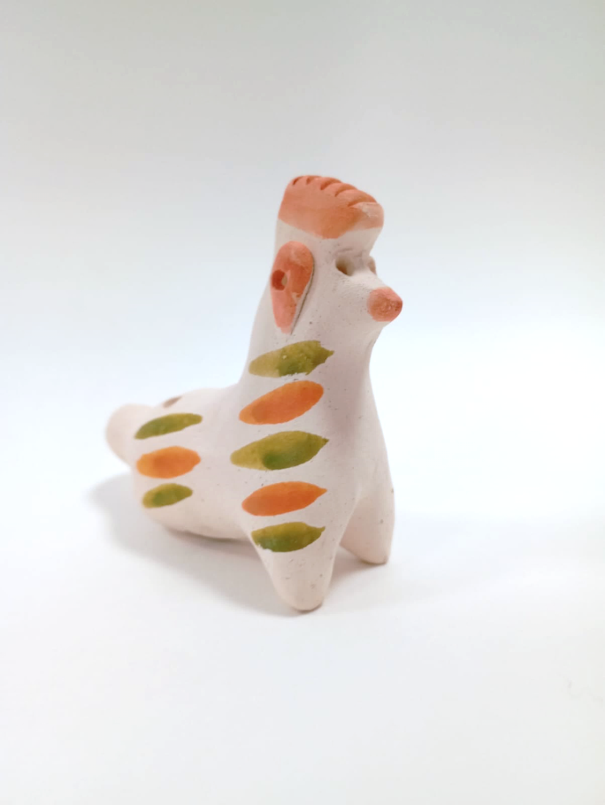
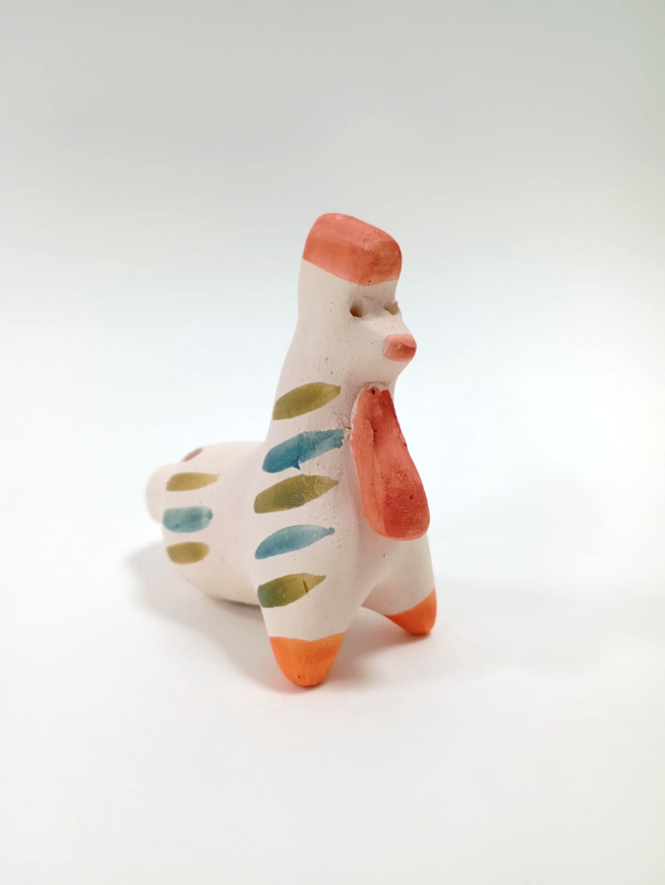
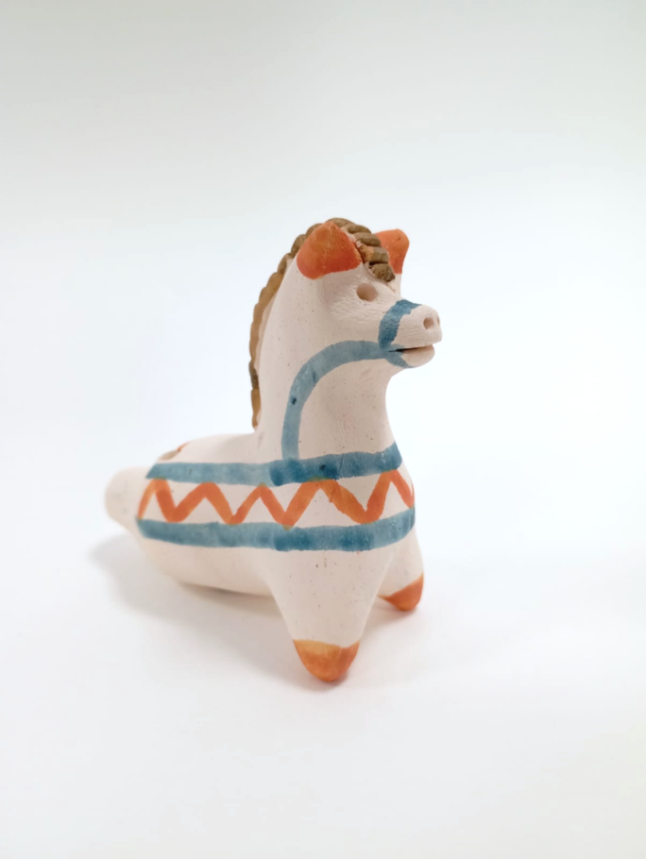
Старооскольский городской округ
МАУК «Центр народных промыслов»
Старооскольская глиняная игрушка
Глиняная игрушка «Курочка»
Стоимость 400 рублей
Глиняная игрушка «Уточка»
Стоимость 400 рублей
Глиняная игрушка «Коник»
Стоимость 400 рублей

Slide 2
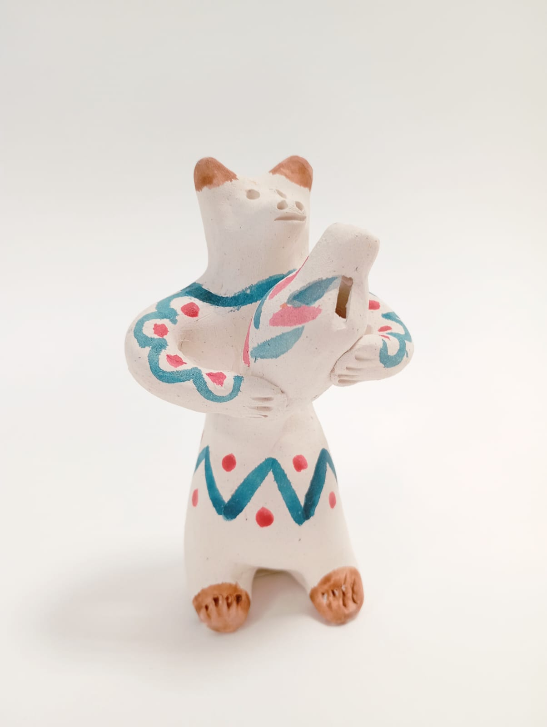
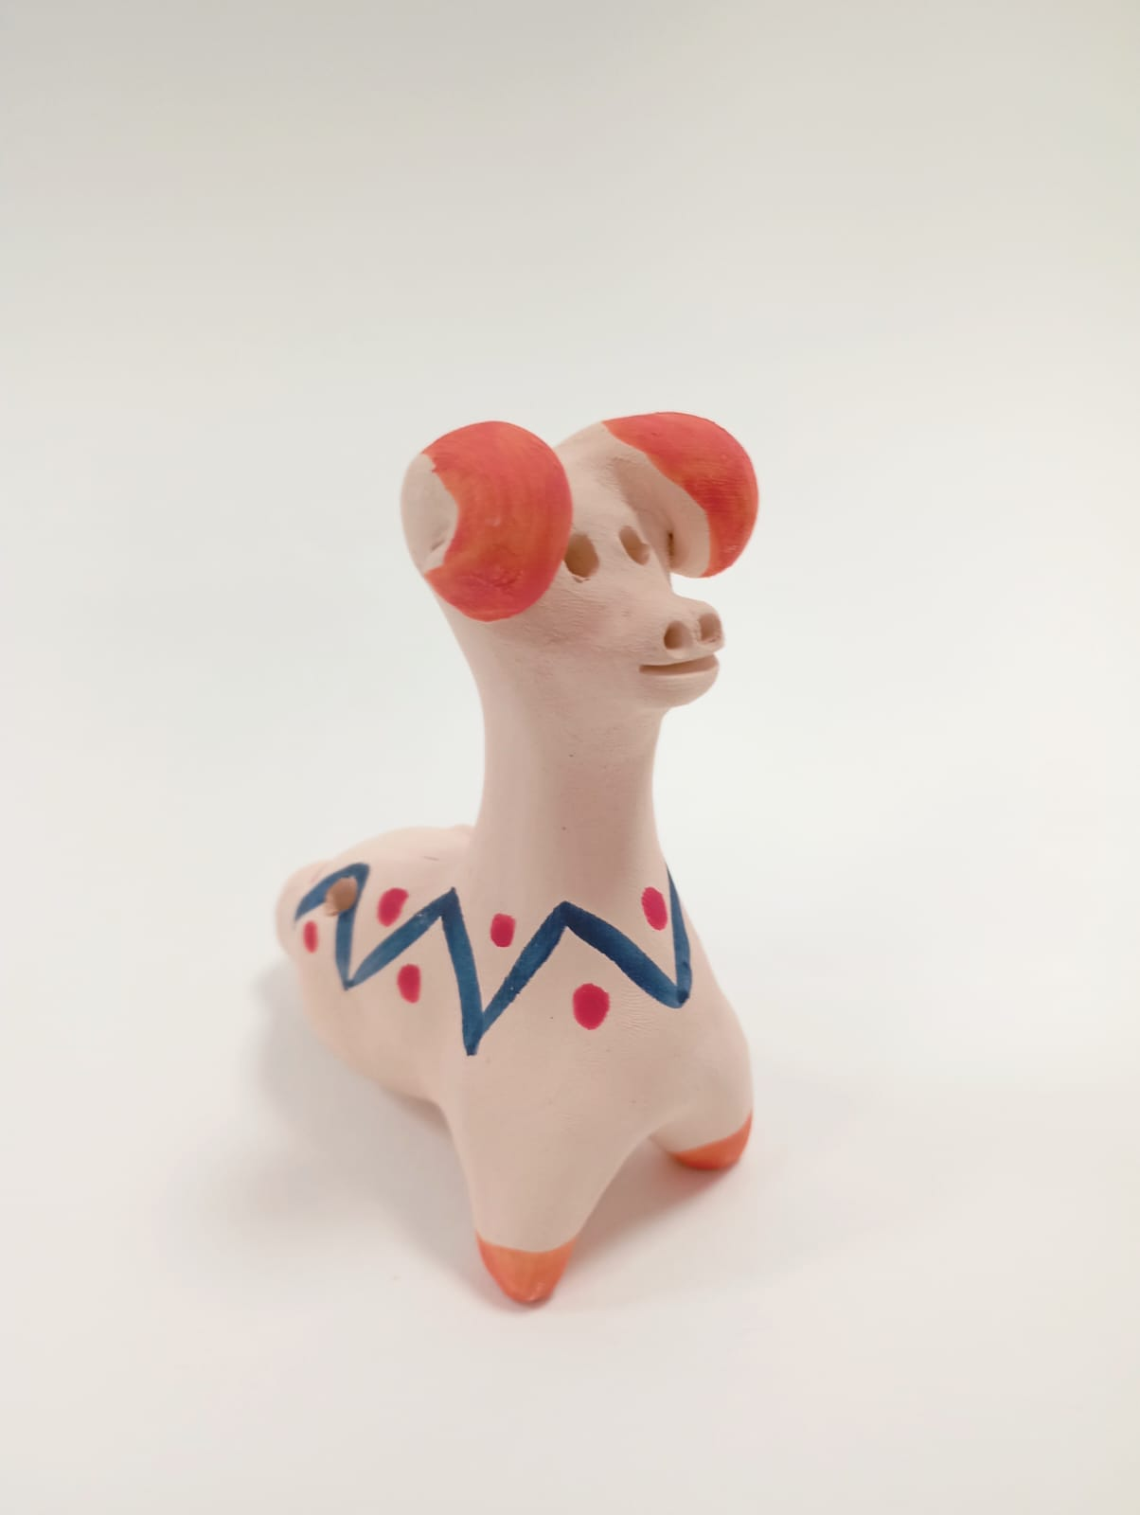
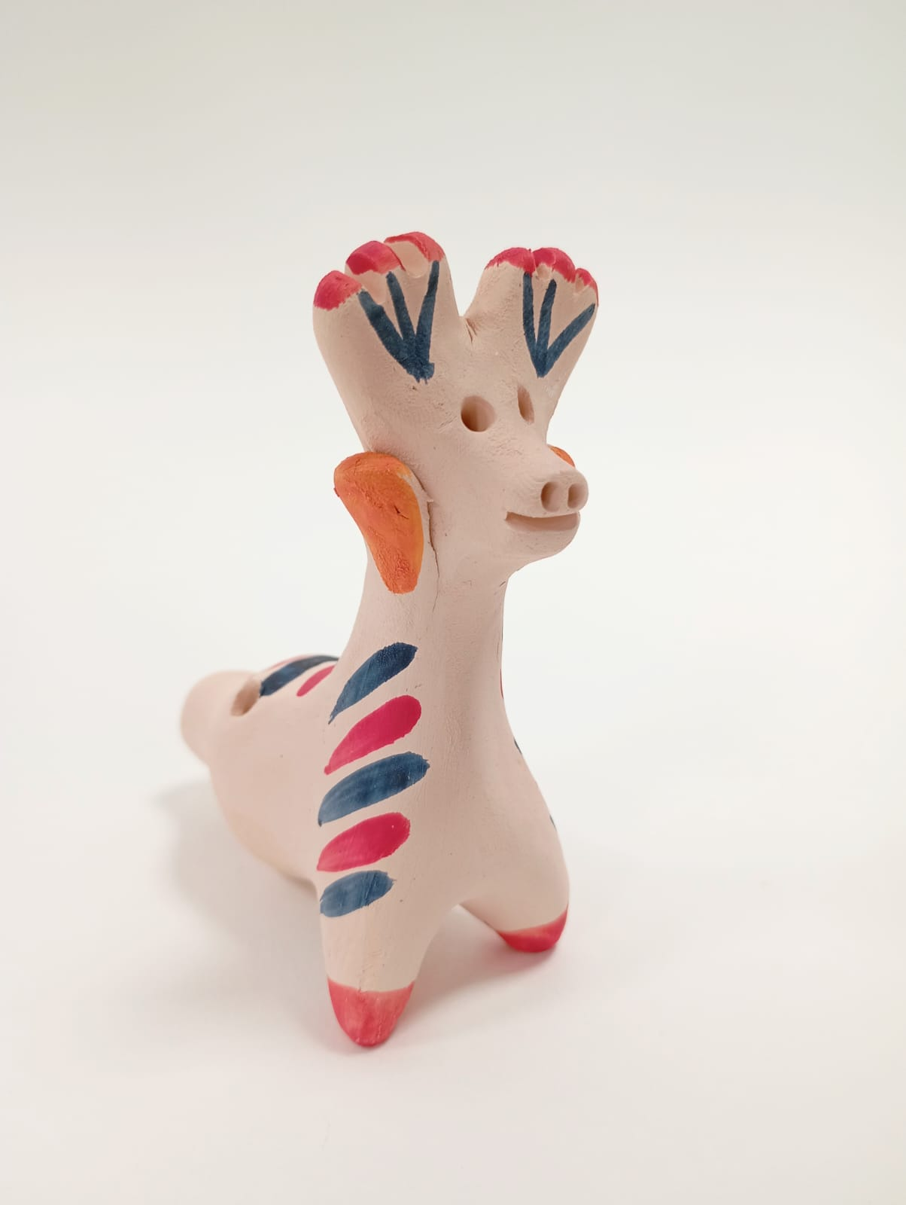
Старооскольский городской округ
МАУК «Центр народных промыслов»
Старооскольская глиняная игрушка
Глиняная игрушка
«Медведь с кувшином»
Стоимость 550 рублей
Глиняная игрушка «Барашек»
Стоимость 400 рублей
Глиняная игрушка «Олешек»
Стоимость 400 рублей

Slide 3
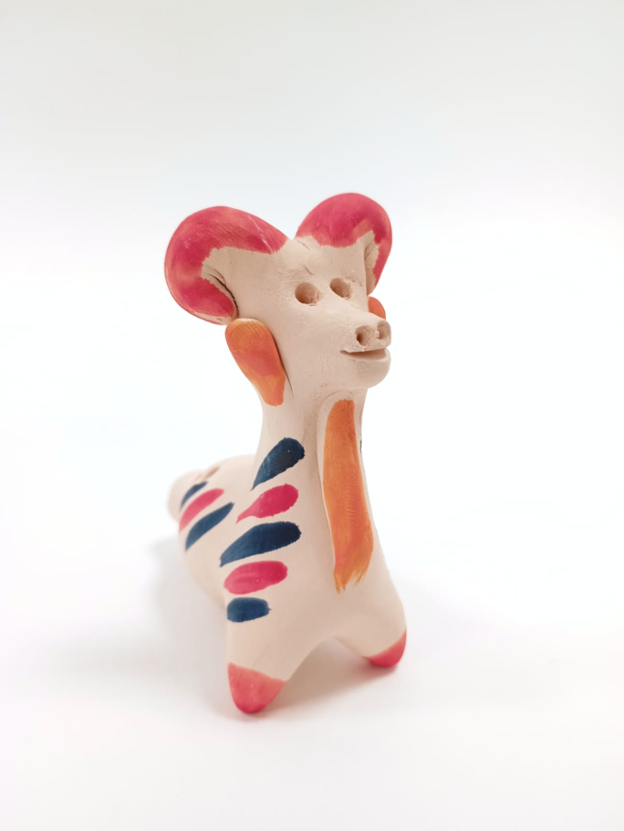
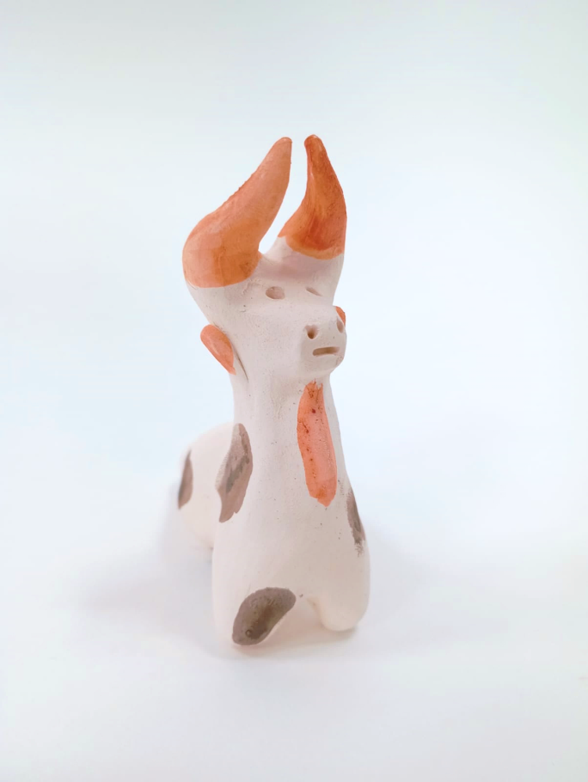
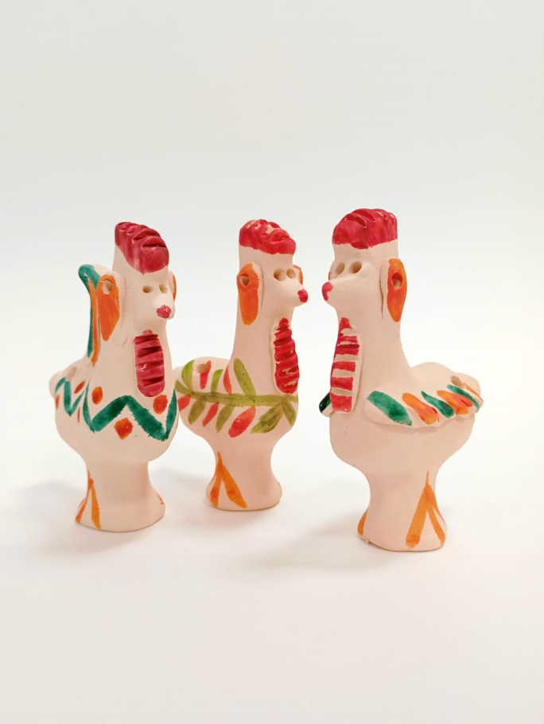
Старооскольский городской округ
МАУК «Центр народных промыслов»
Старооскольская глиняная игрушка
Глиняная игрушка «Козлик»
Стоимость 400 рублей
Глиняная игрушка «Коровка»
Стоимость 400 рублей
Глиняная игрушка
«Петушок на ножке»
Стоимость 400 рублей

Slide 4
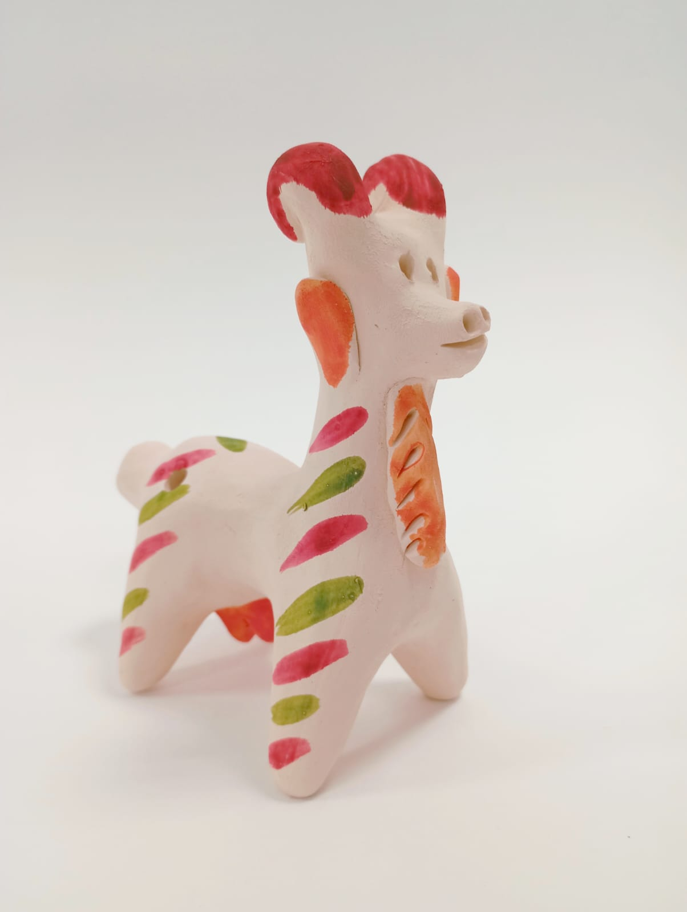
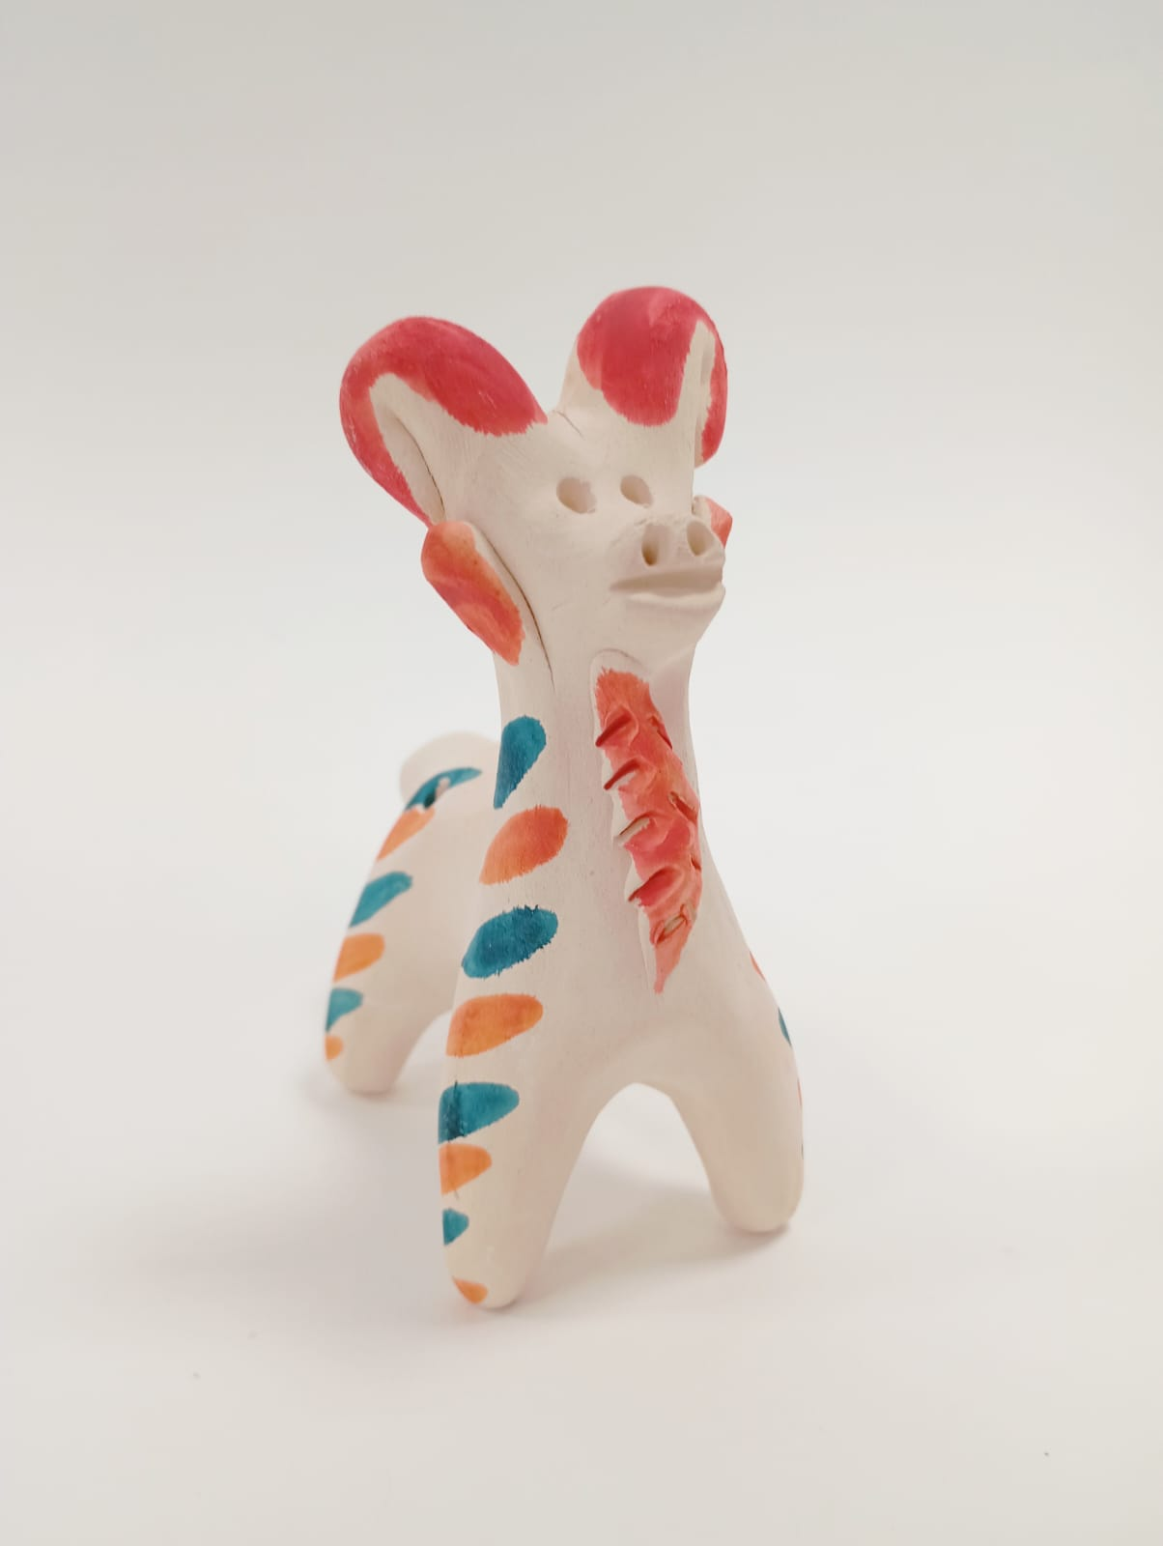
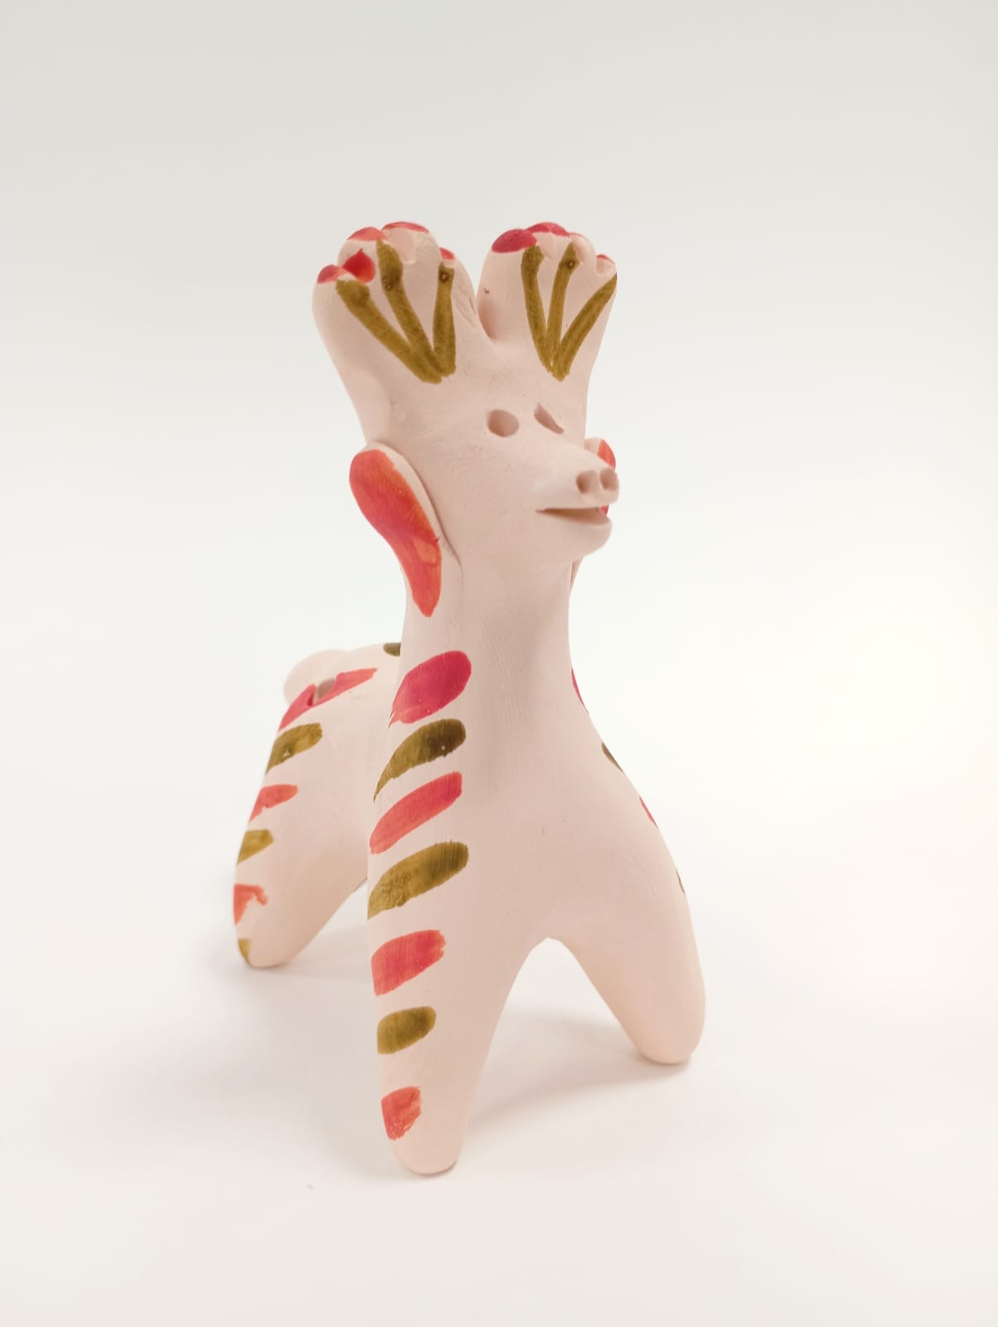
Старооскольский городской округ
МАУК «Центр народных промыслов»
Старооскольская глиняная игрушка
Глиняная игрушка «Коза»
Стоимость 500 рублей
Глиняная игрушка «Козел»
Стоимость 500 рублей
Глиняная игрушка «Олень»
Стоимость 500 рублей

Slide 5
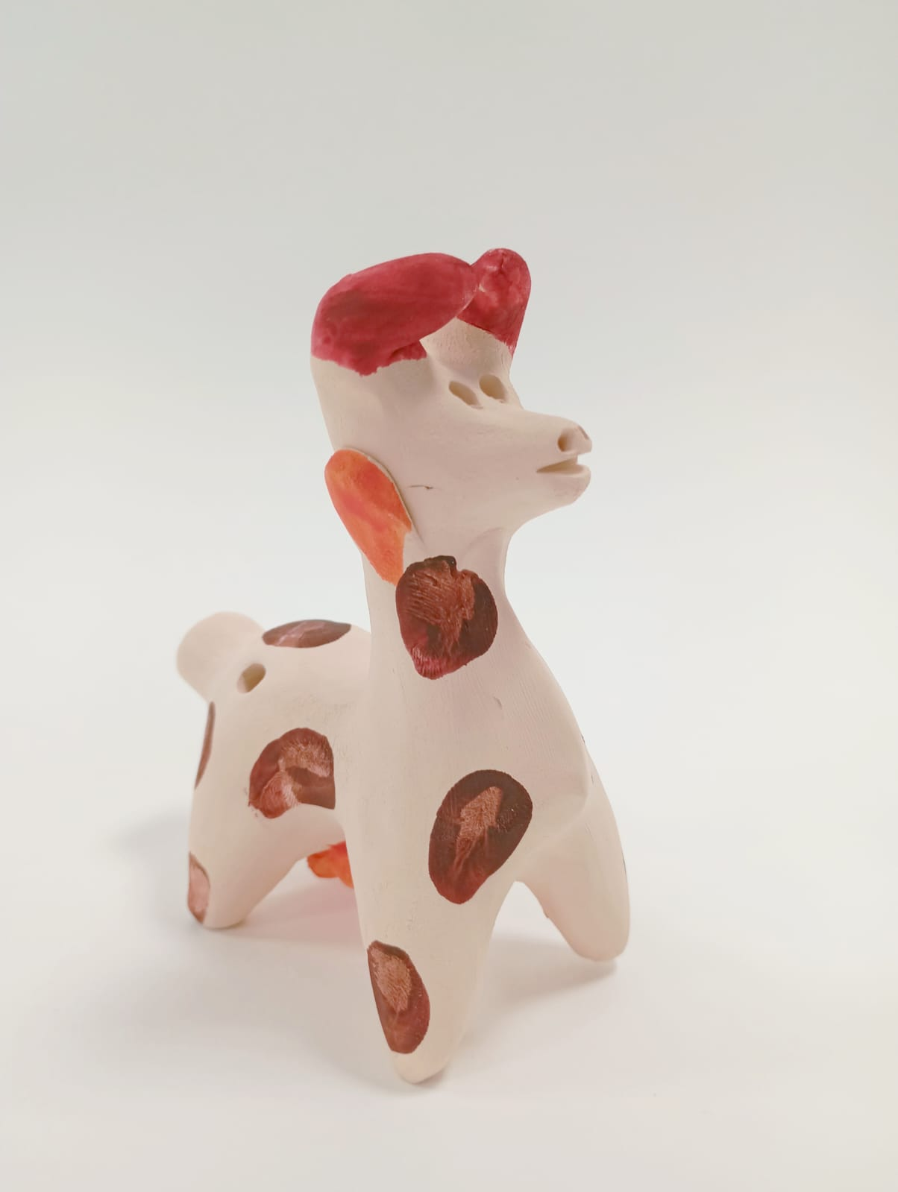
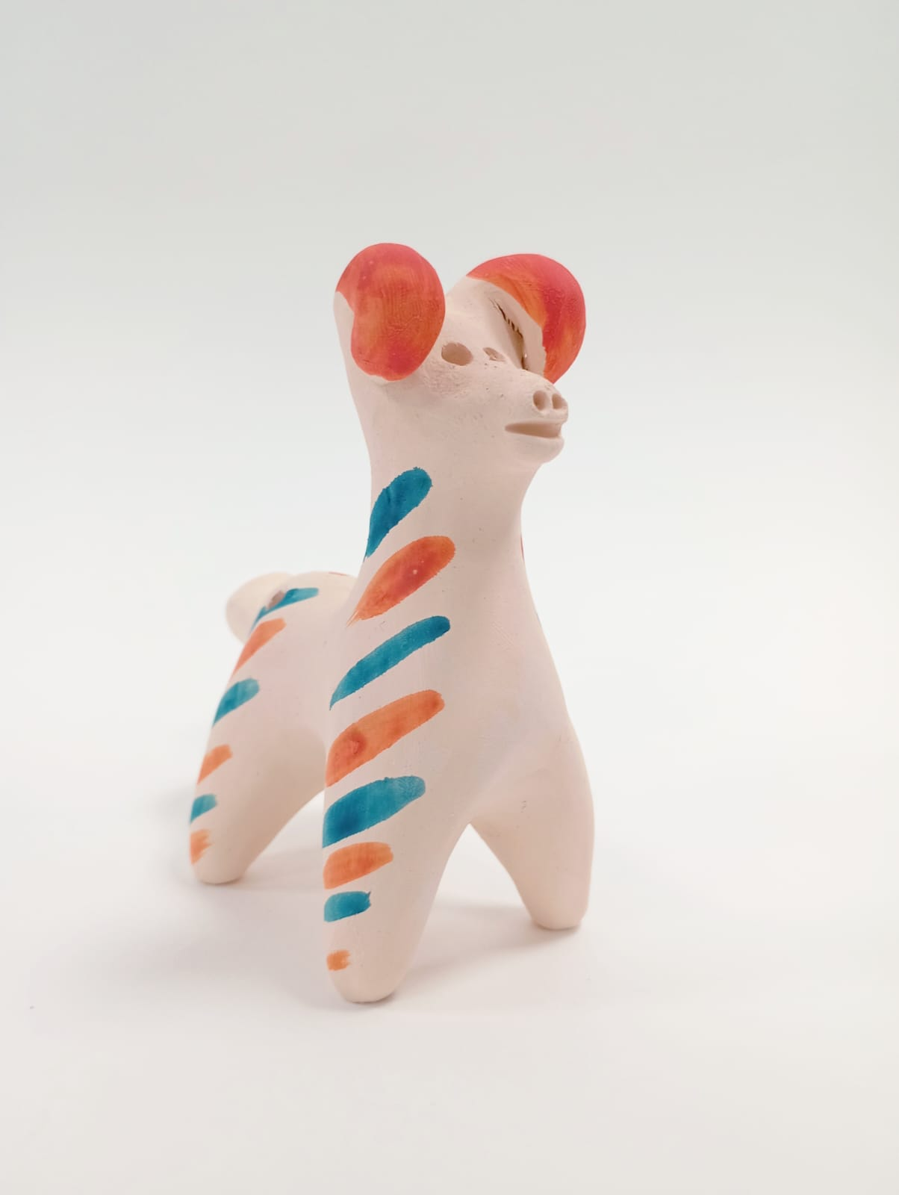
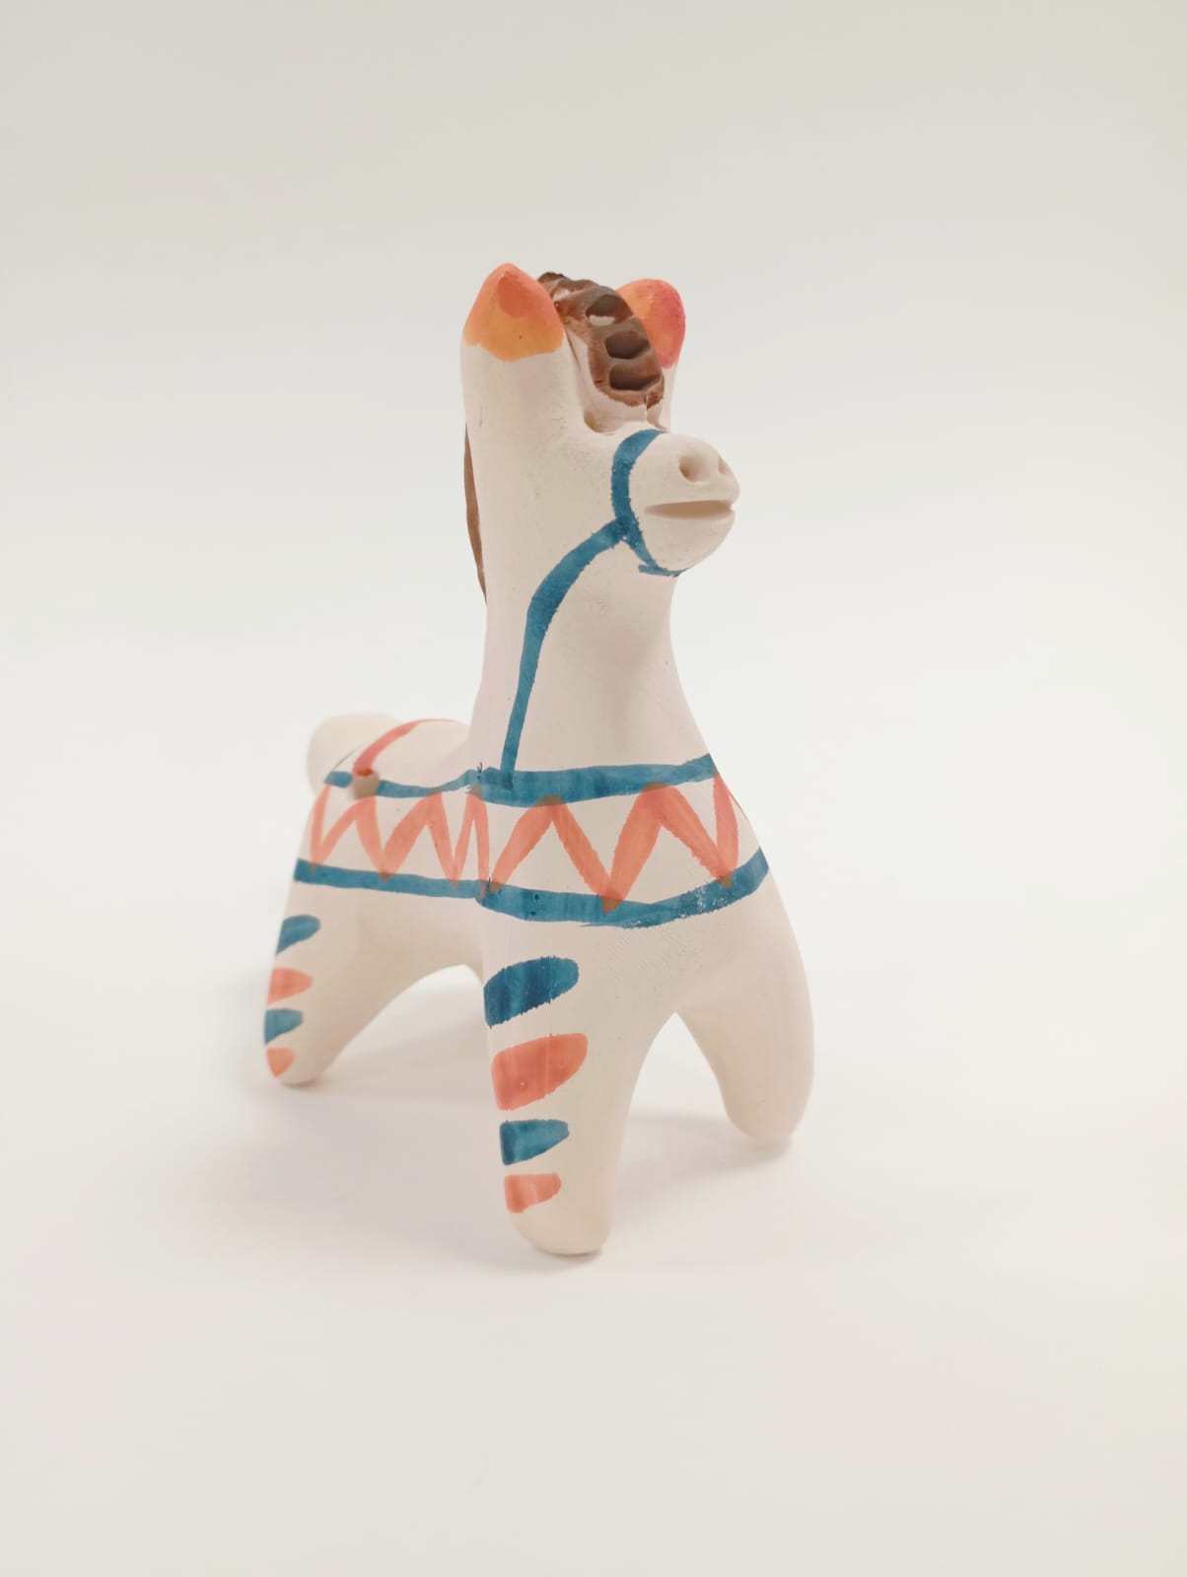
Старооскольский городской округ
МАУК «Центр народных промыслов»
Старооскольская глиняная игрушка
Глиняная игрушка «Корова»
Стоимость 500 рублей
Глиняная игрушка «Баран»
Стоимость 500 рублей
Глиняная игрушка «Конь»
Стоимость 500 рублей

Slide 6
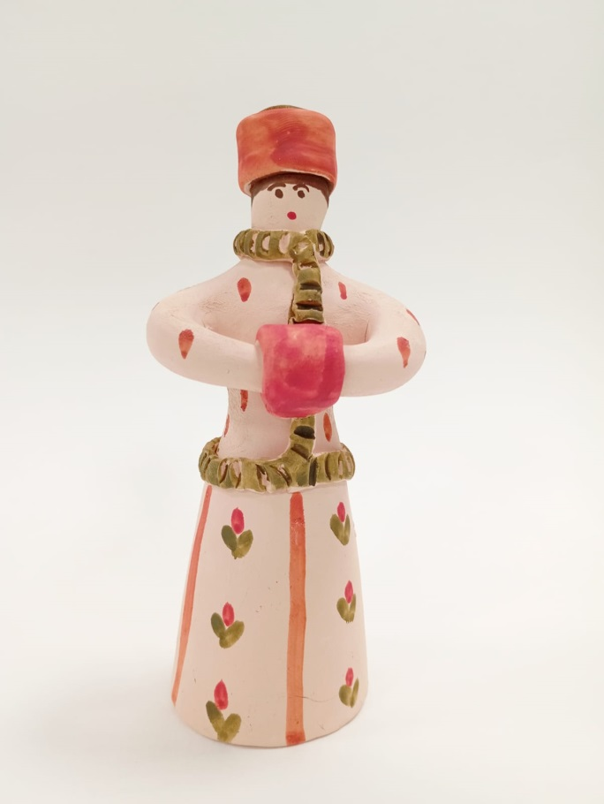
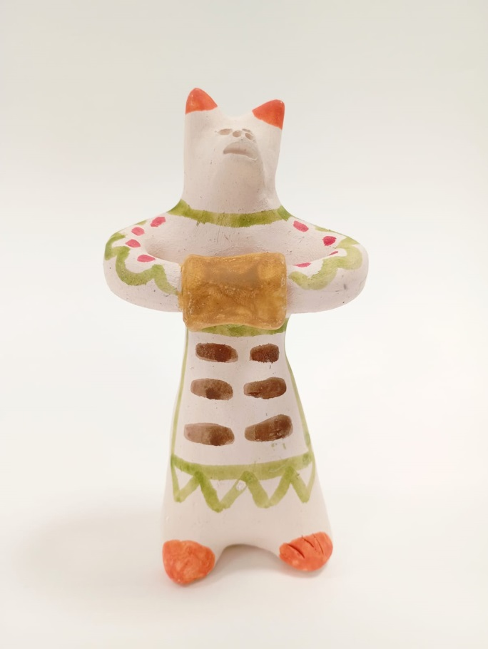
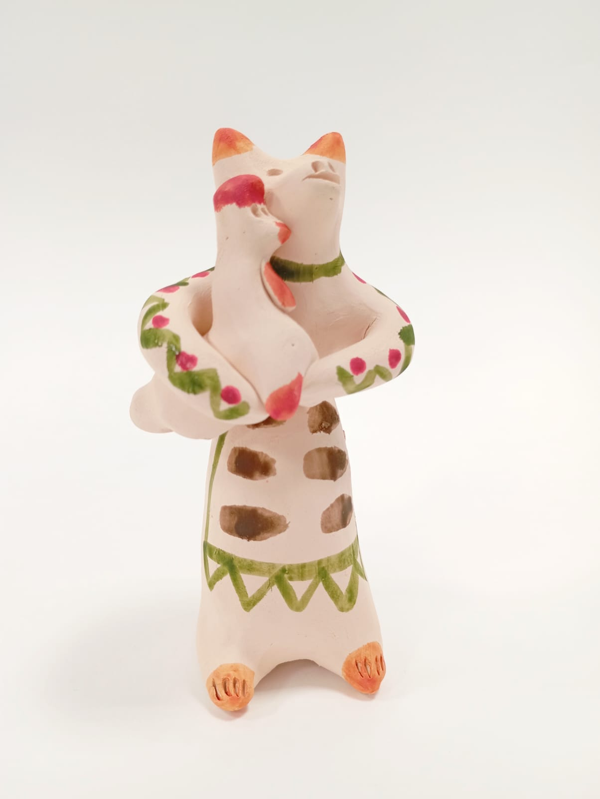
Старооскольский городской округ
МАУК «Центр народных промыслов»
Старооскольская глиняная игрушка
Глиняная игрушка «Барыня в муфте»
Стоимость 500 рублей
Глиняная игрушка «Лиса в муфте»
Стоимость 500 рублей
Глиняная игрушка «Лиса с курочкой»
Стоимость 500 рублей

Slide 7
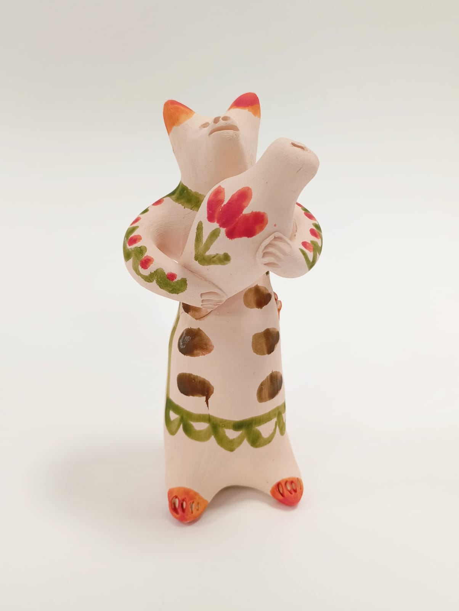
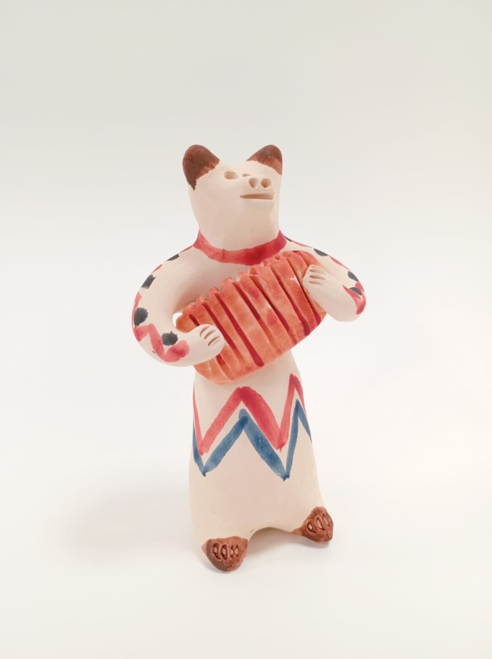
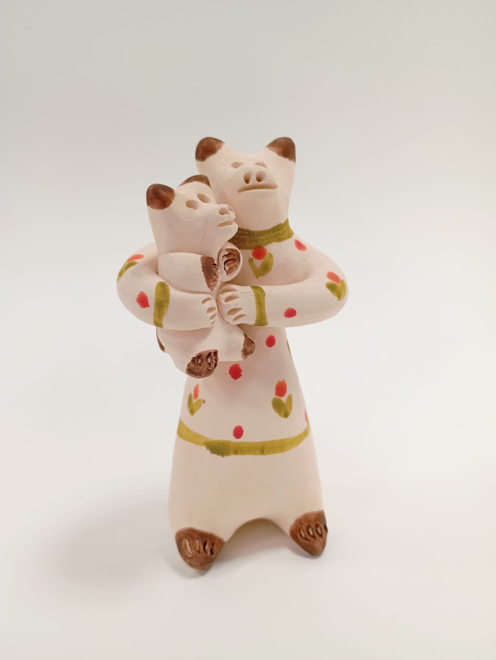
Старооскольский городской округ
МАУК «Центр народных промыслов»
Старооскольская глиняная игрушка
Глиняная игрушка
«Лиса с кувшином»
Стоимость 550 рублей
Глиняная игрушка
«Мишка с гармошкой»
Стоимость 550 рублей
Глиняная игрушка
«Мишка с медвежонком»
Стоимость 500 рублей

Slide 8
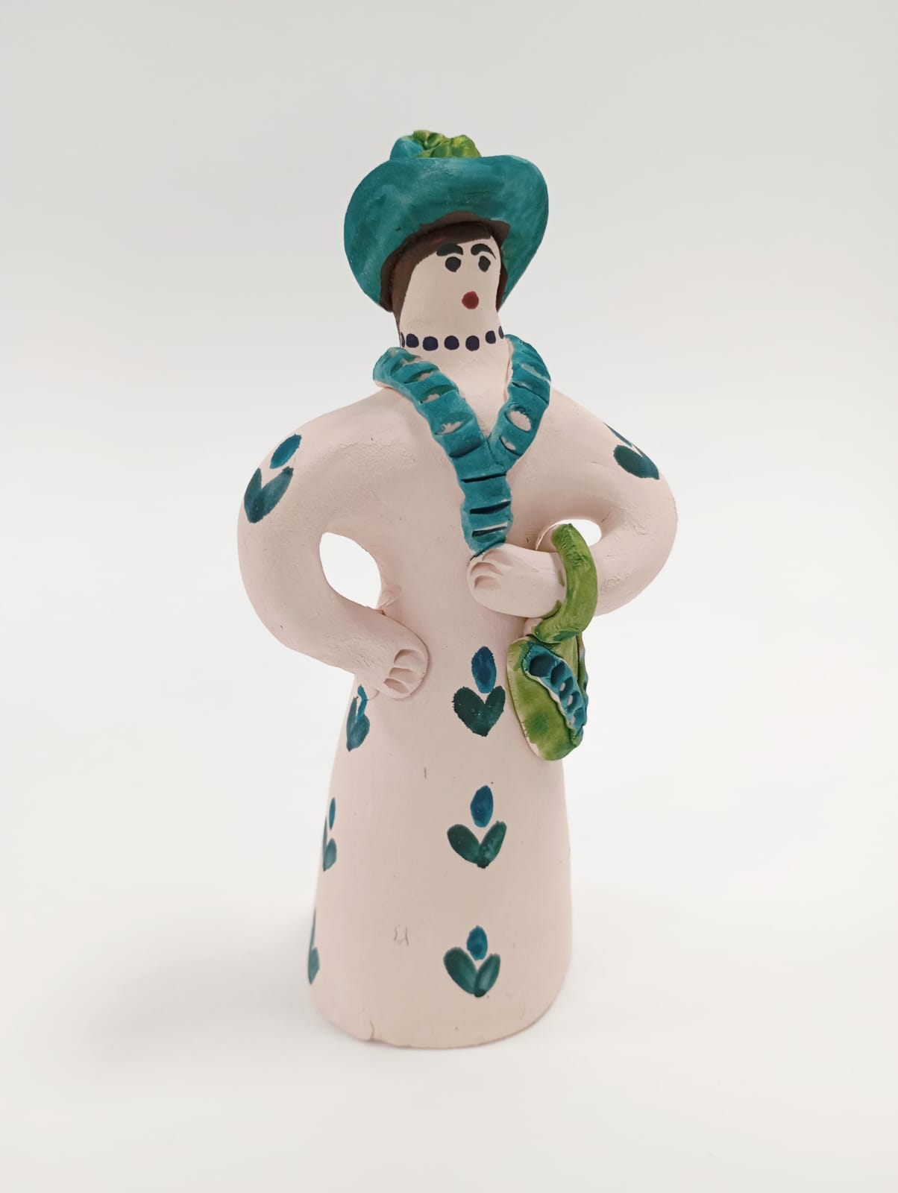
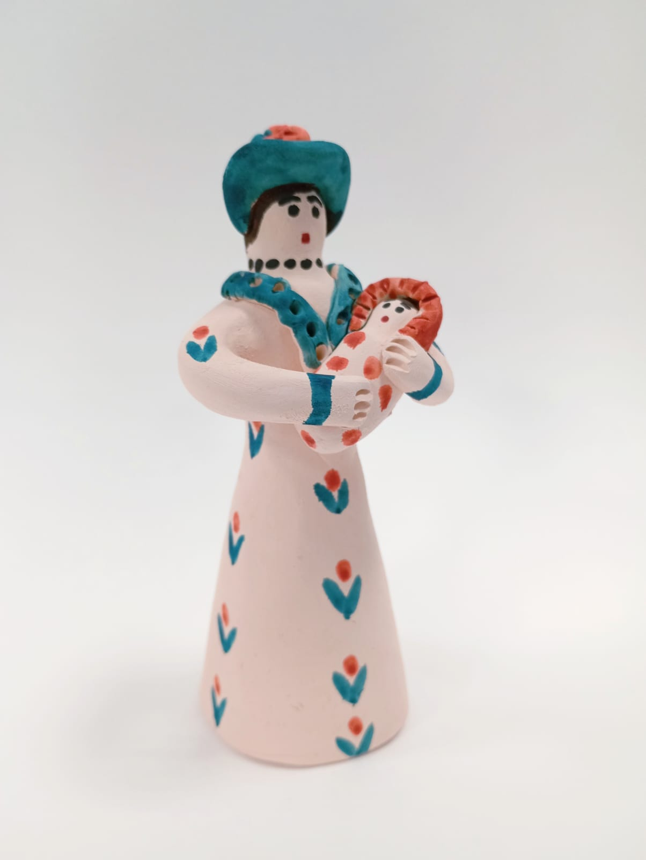
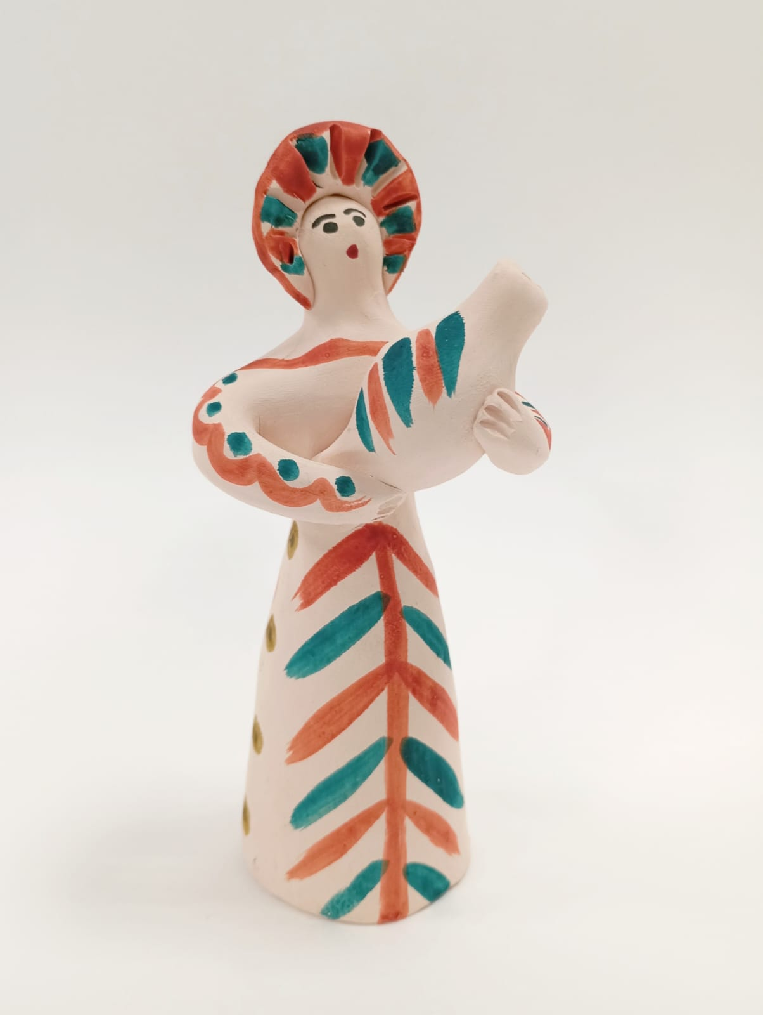
Старооскольский городской округ
МАУК «Центр народных промыслов»
Старооскольская глиняная игрушка
Глиняная игрушка
«Барыня с сумочкой»
Стоимость 500 рублей
Глиняная игрушка
«Барыня с ребенком»
Стоимость 500 рублей
Глиняная игрушка «Баба с кувшином»
Стоимость 550 рублей

Slide 9
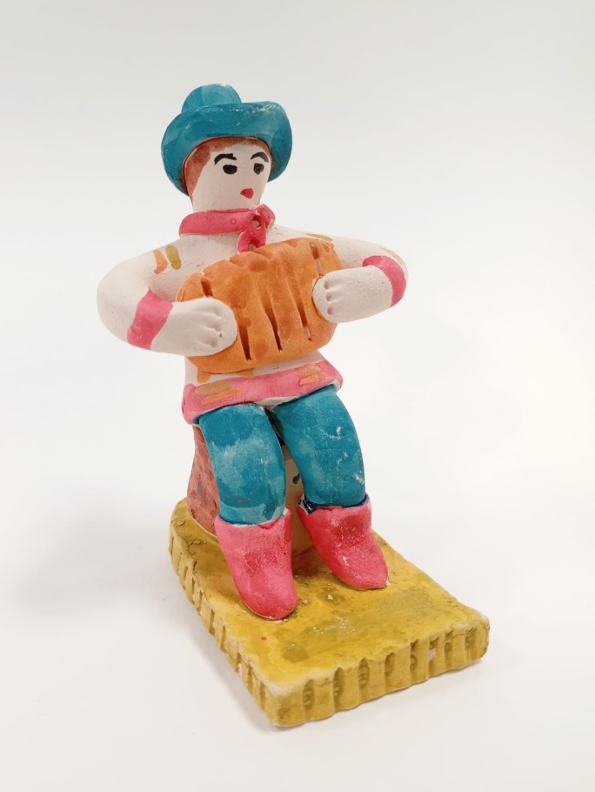
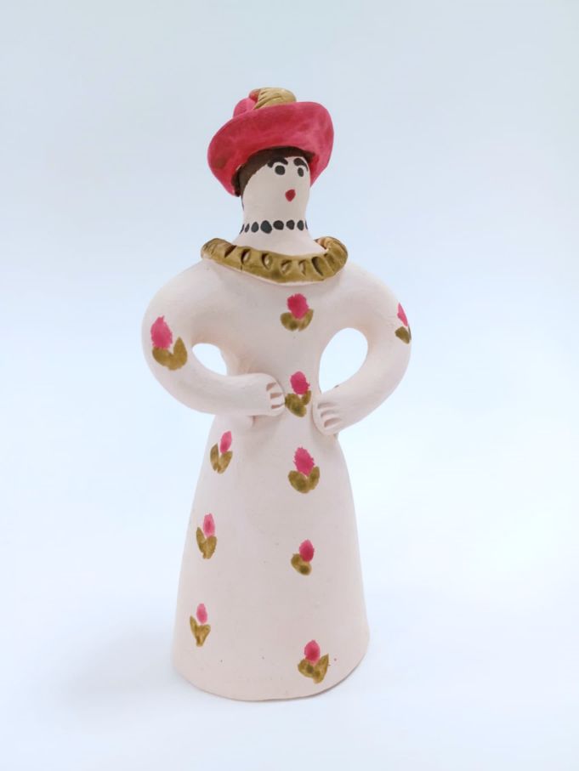
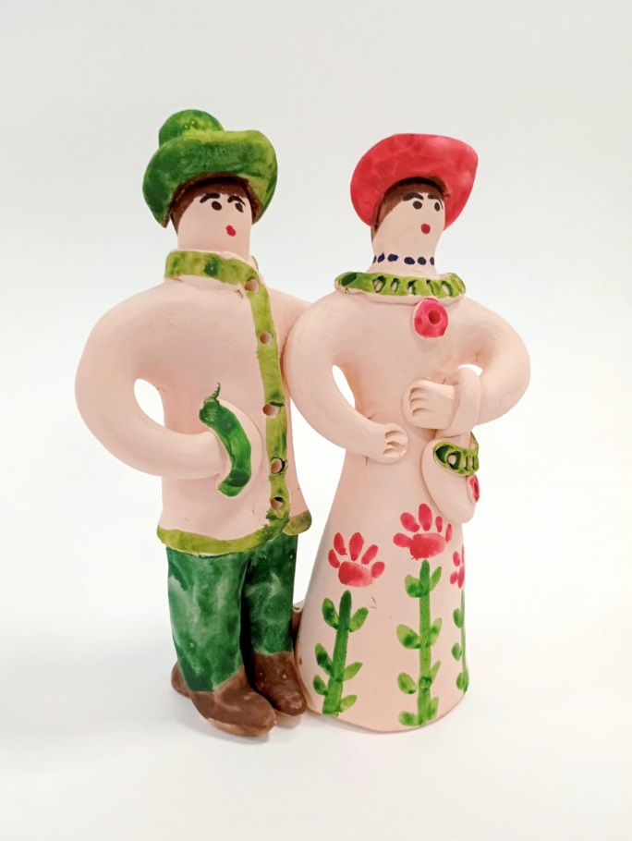
Старооскольский городской округ
МАУК «Центр народных промыслов»
Старооскольская глиняная игрушка
Глиняная игрушка «Ваня-гармонист»
Стоимость 550 рублей
Глиняная игрушка
«Городская барышня»
Стоимость 500 рублей
Глиняная игрушка
«Парочка городская»
Стоимость 900 рублей

Slide 10
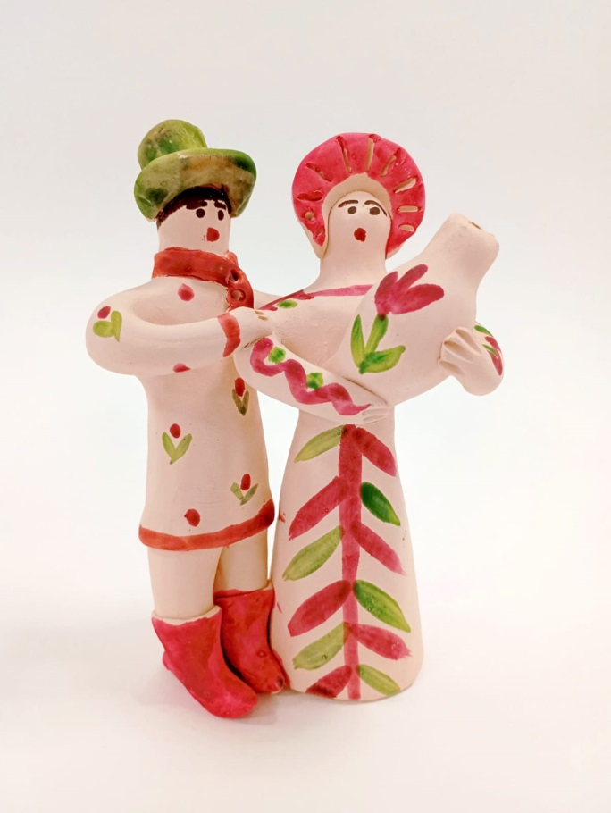
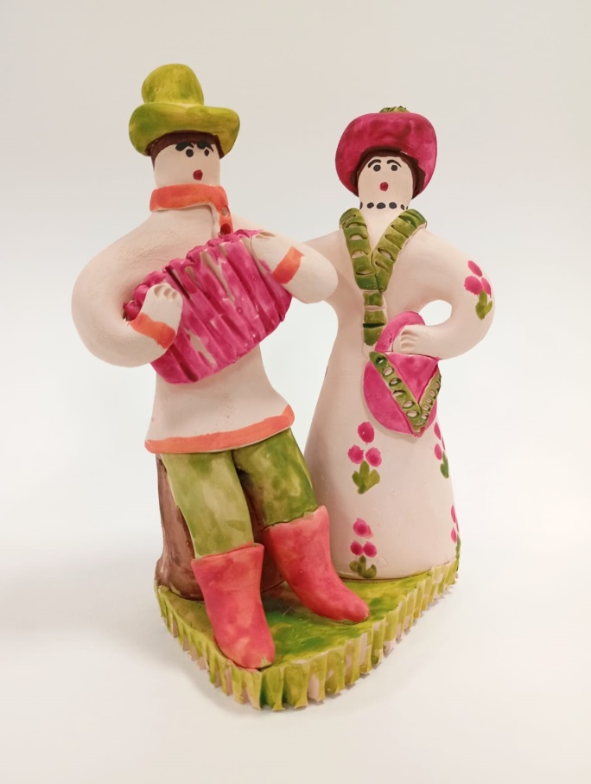
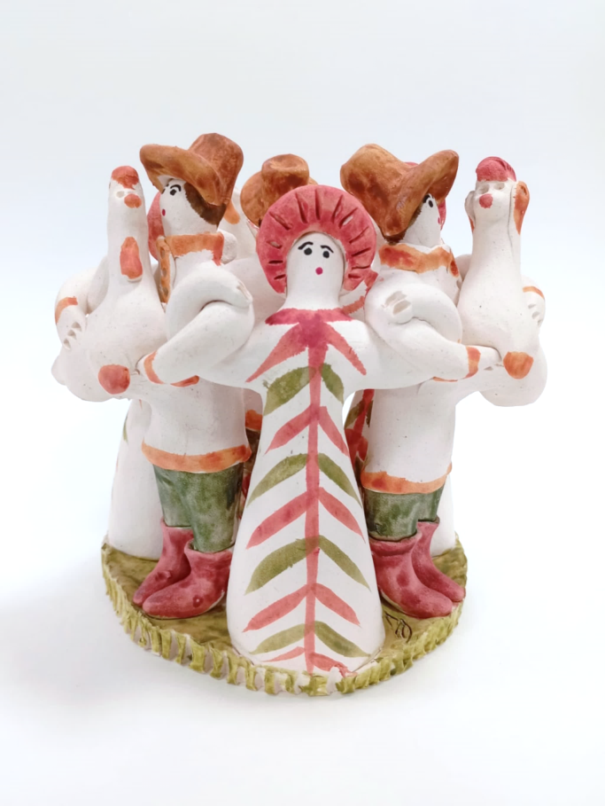
Старооскольский городской округ
МАУК «Центр народных промыслов»
Старооскольская глиняная игрушка
Глиняная игрушка
«Парочка деревенская»
Стоимость 950 рублей
Глиняная игрушка «Иван да Марья»
Стоимость 1100 рублей
Композиция «Хоровод»
Стоимость 3000 рублей

Slide 11
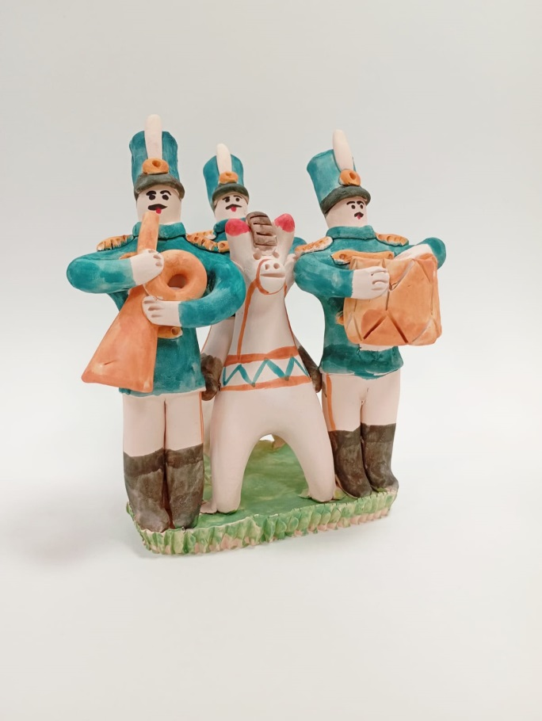
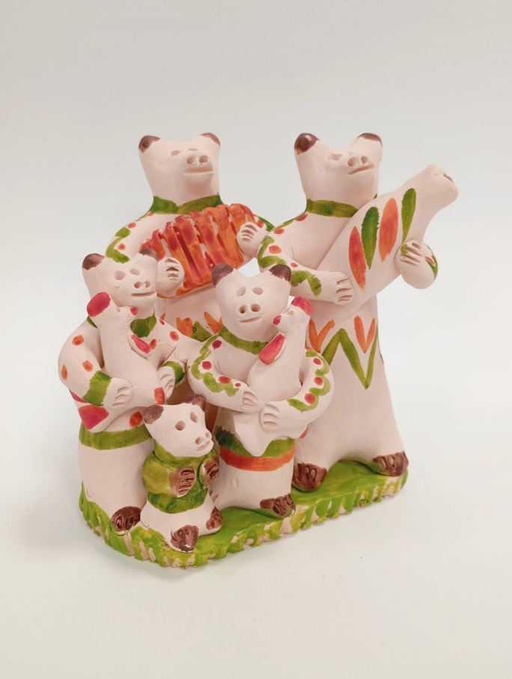
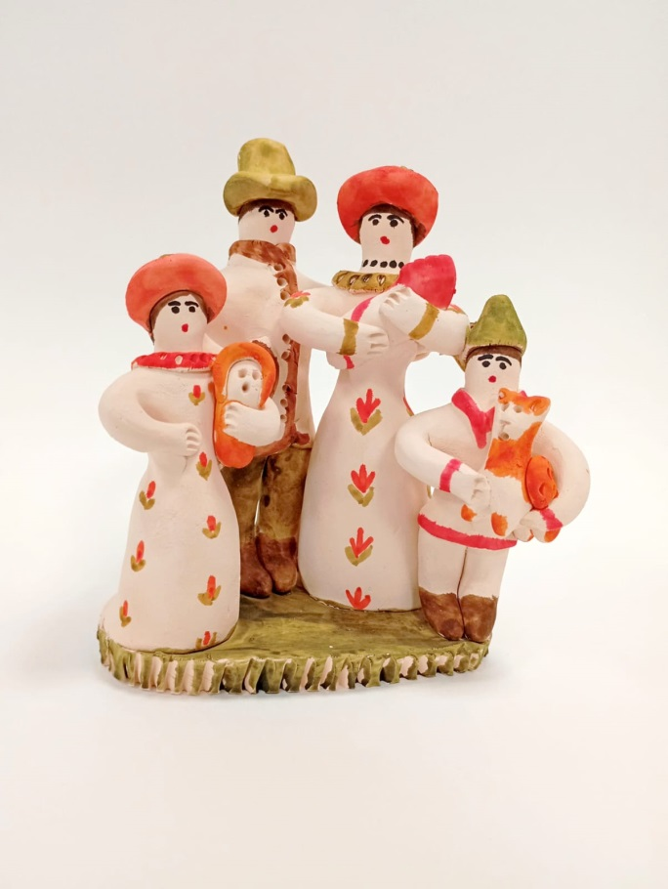
Старооскольский городской округ
МАУК «Центр народных промыслов»
Старооскольская глиняная игрушка
Композиция «Гусары»
Стоимость 2500 рублей
Композиция «Семья мишек»
Стоимость 2000 рублей
Композиция «Семья» №1
Стоимость 2000 рублей

Slide 12
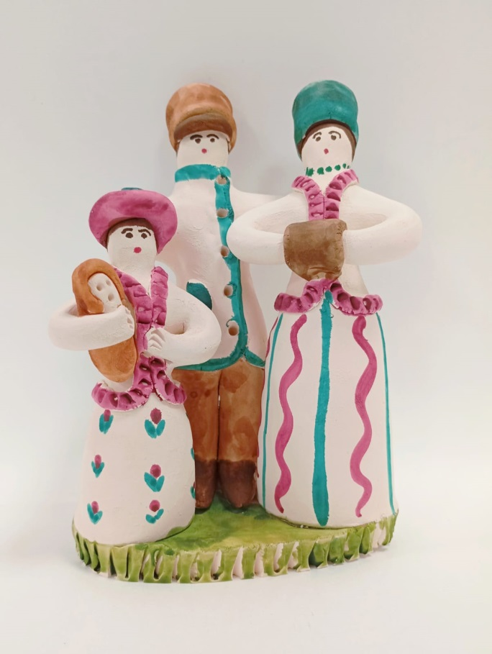
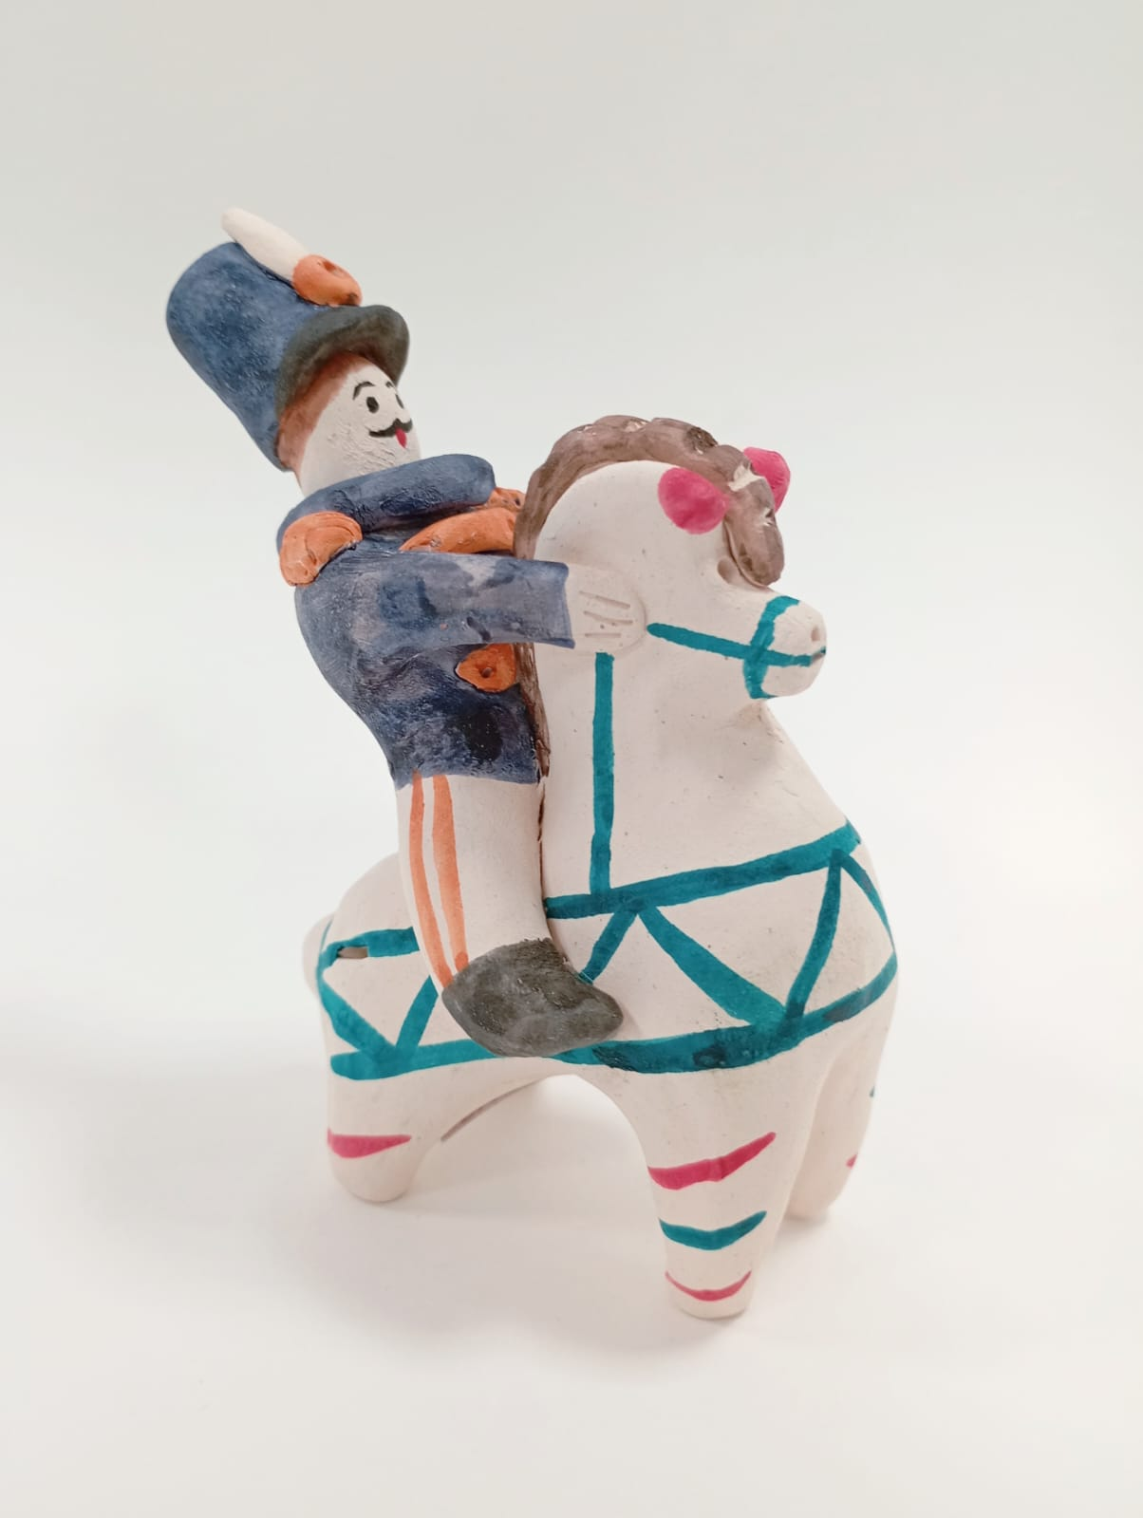
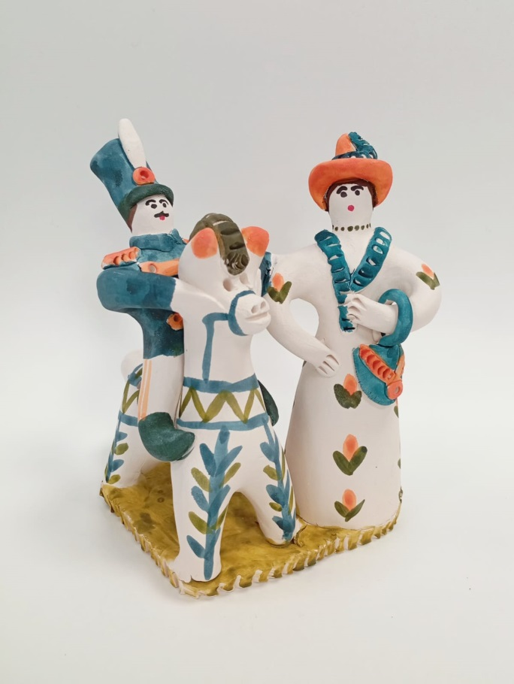
Старооскольский городской округ
МАУК «Центр народных промыслов»
Старооскольская глиняная игрушка
Композиция «Семья» №2
Стоимость 1500 рублей
Глиняная игрушка «Всадник»
Стоимость 600 рублей
Композиция «Всадник и барыня»
Стоимость 1100 рублей

Slide 13
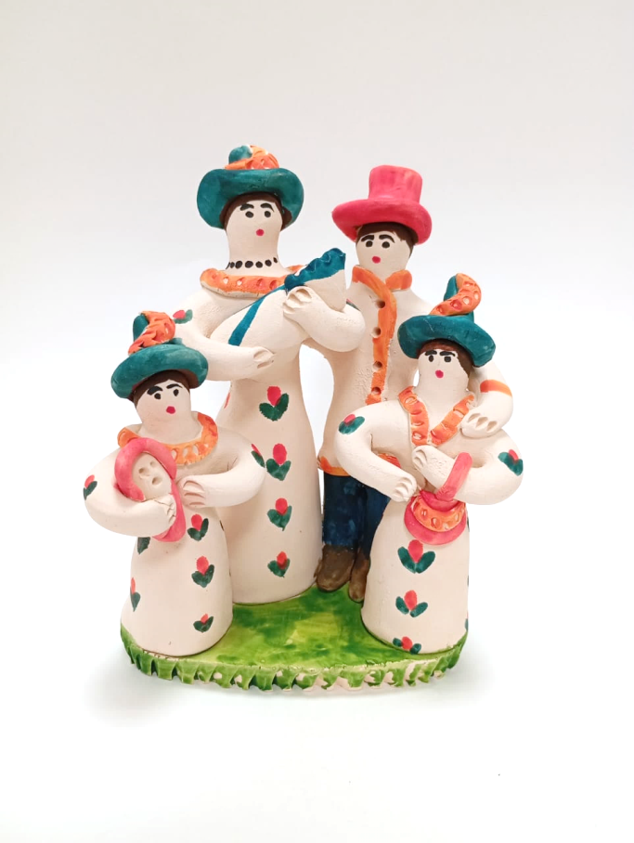
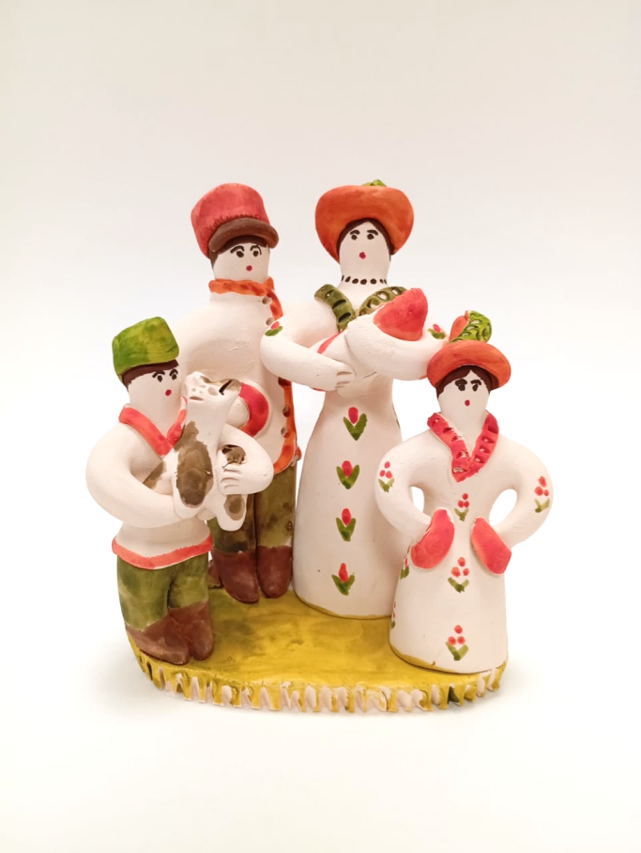
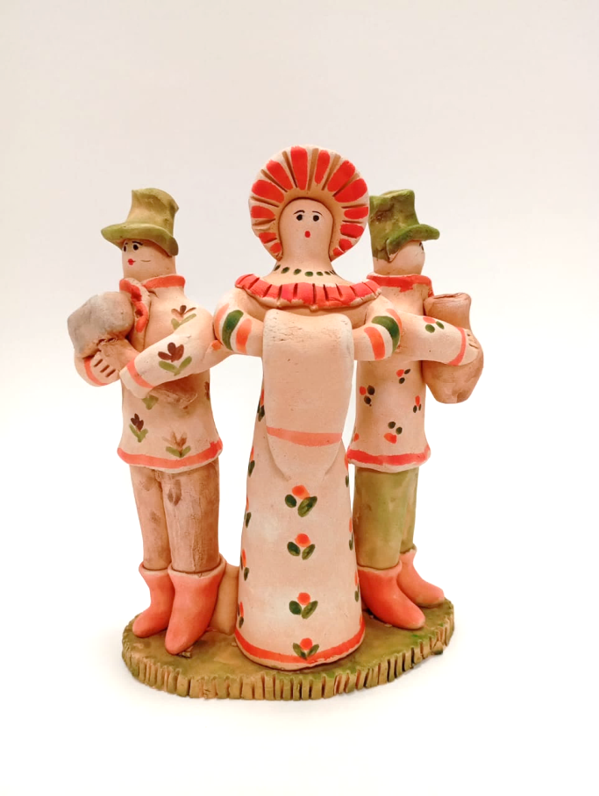
Старооскольский городской округ
МАУК «Центр народных промыслов»
Старооскольская глиняная игрушка
Композиция «Семья» №3
Стоимость 2000 рублей
Композиция «Семья» №4
Стоимость 2000 рублей
Композиция «Гордимся нашей историей, славим наши традиции» №1
Стоимость 1500 рублей

Slide 14
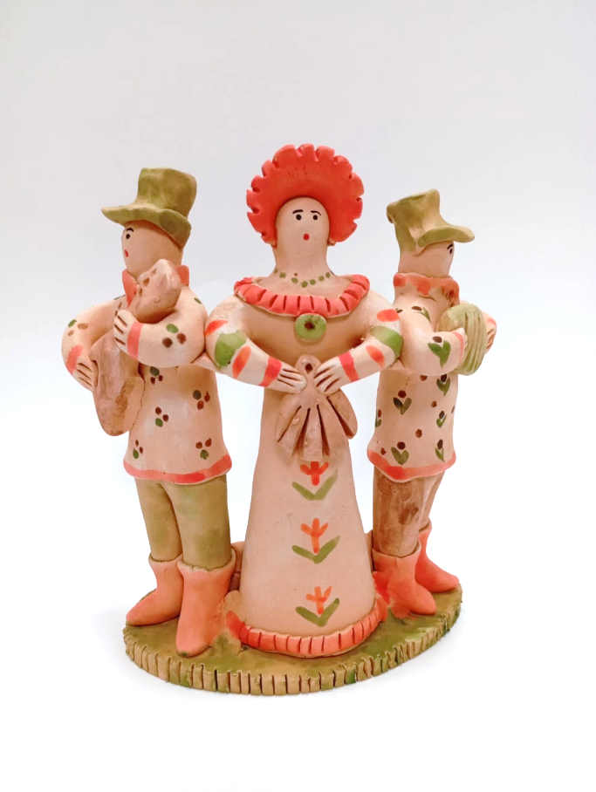
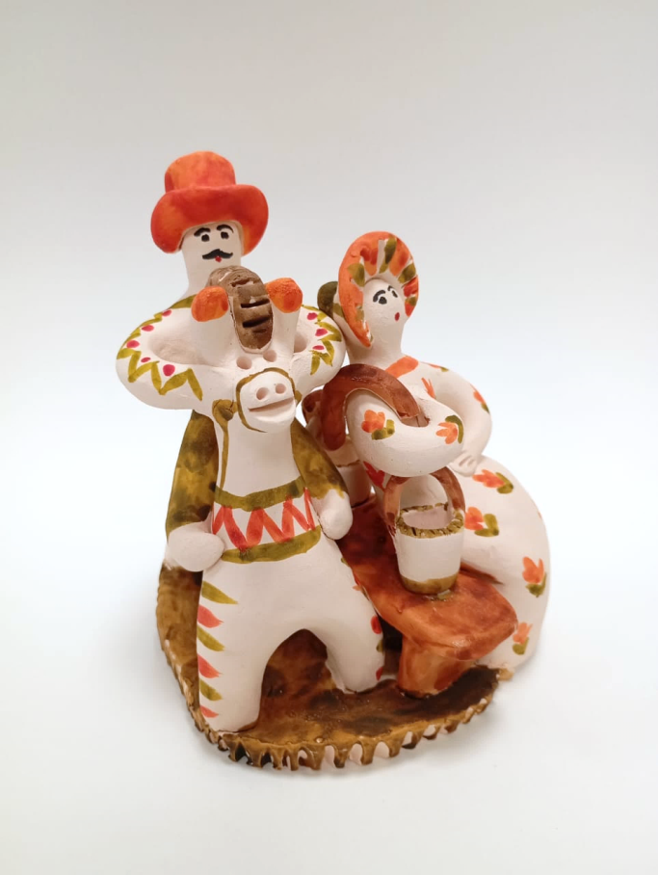
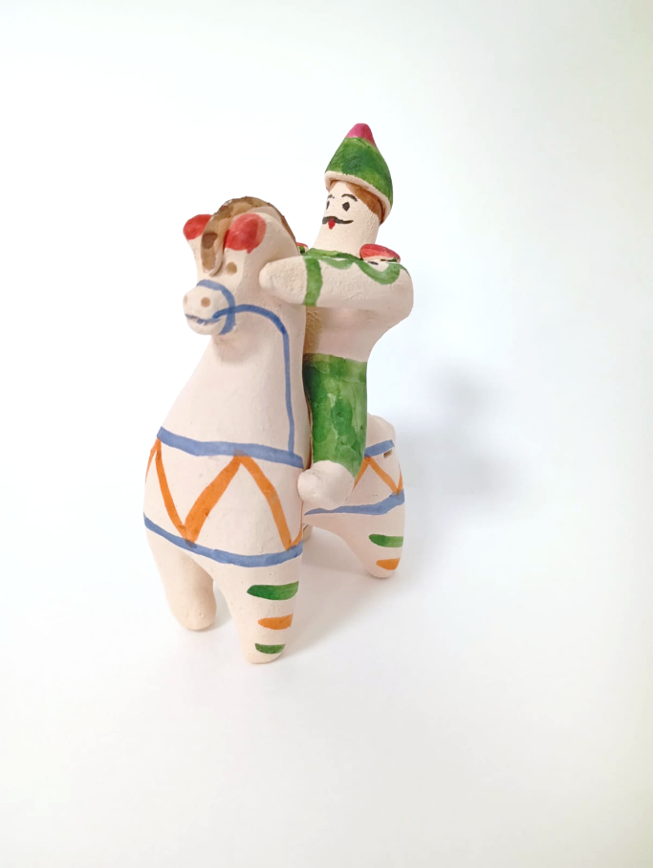
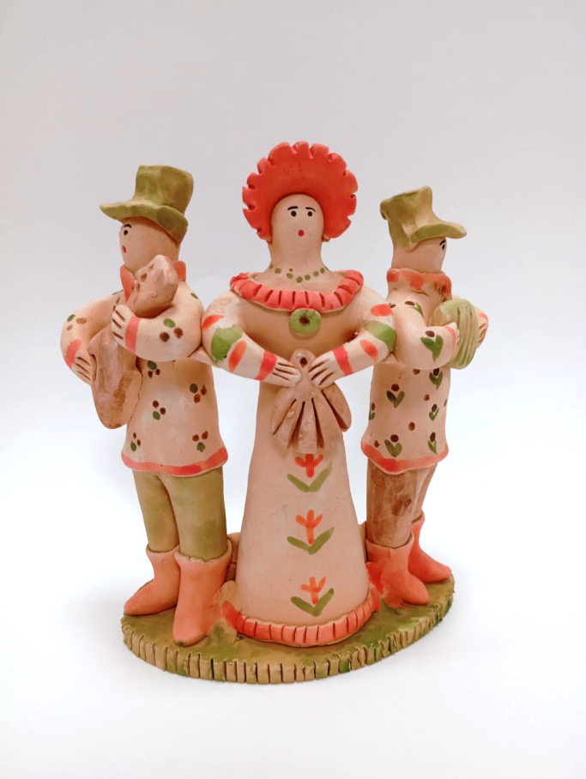
Старооскольский городской округ
МАУК «Центр народных промыслов»
Старооскольская глиняная игрушка
Композиция «Всадник и барыня» №2
Стоимость 1100 рублей
Глиняная игрушка «Всадник» №2
Стоимость 600 рублей
Композиция «Гордимся нашей историей, славим наши традиции» №2
Стоимость 1500 рублей

Slide 15
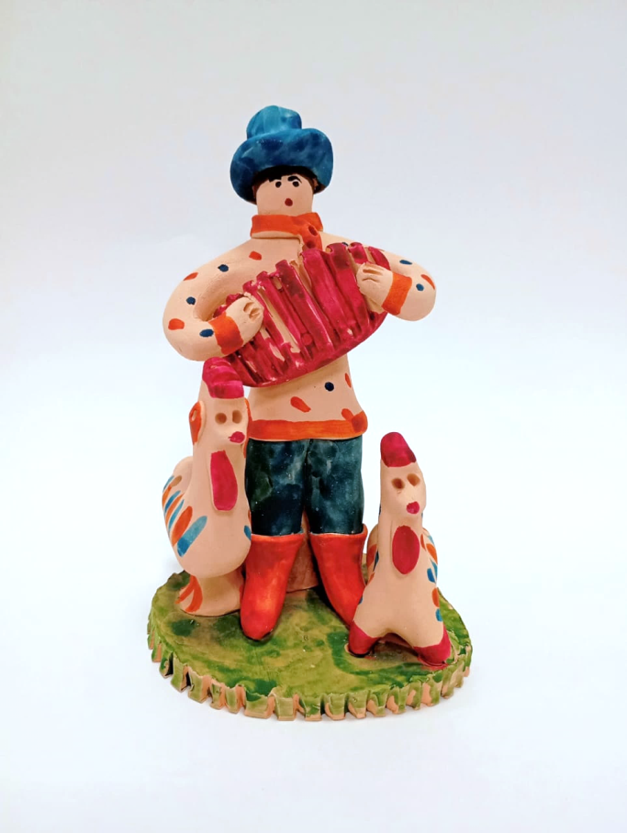
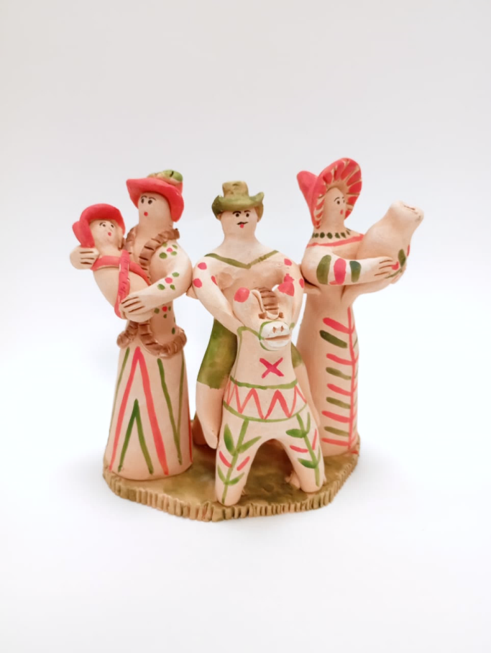
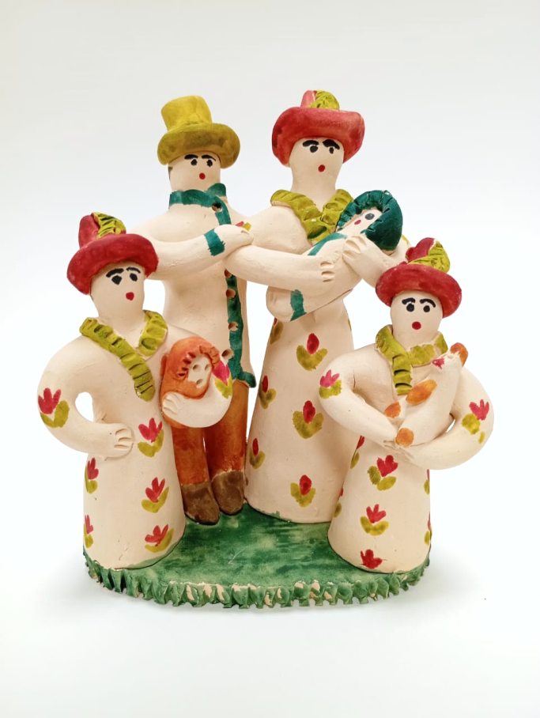
Старооскольский городской округ
МАУК «Центр народных промыслов»
Старооскольская глиняная игрушка
Композиция «Ваня-гармонист»
Стоимость 550 рублей
Глиняная игрушка «Всадник и барыни»
Стоимость 1700 рублей
Композиция «Семья»
Стоимость 2000 рублей

Slide 16
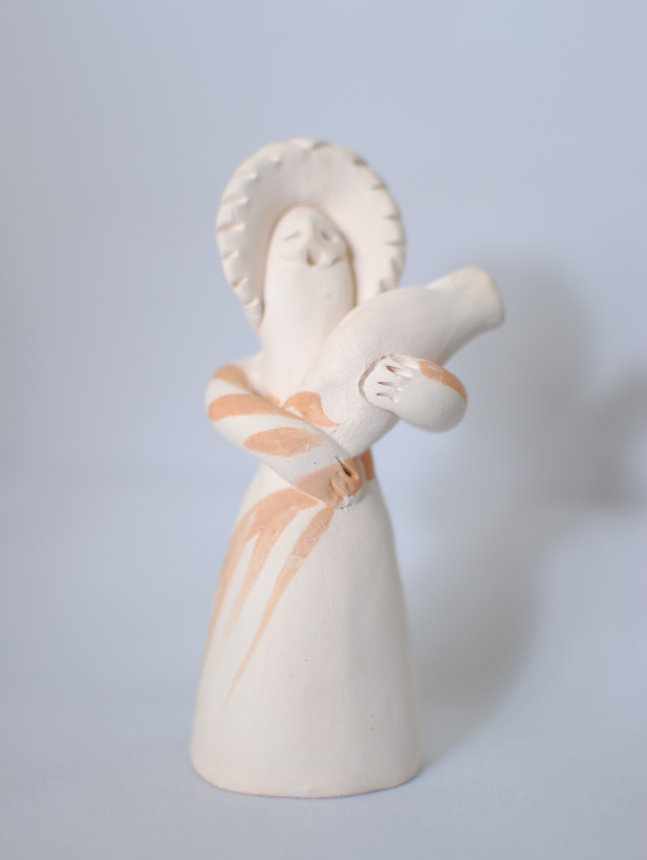
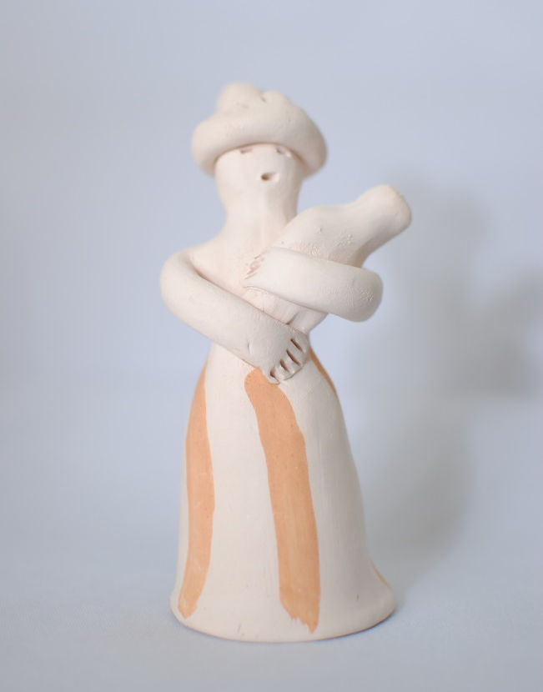
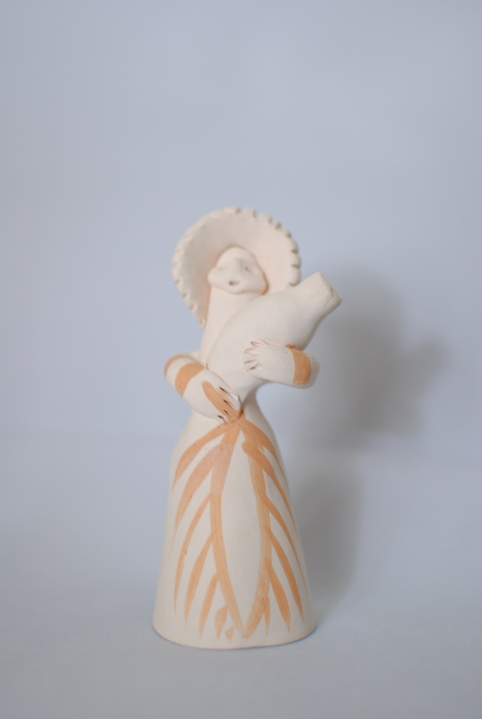
Старооскольский городской округ
МАУК «Центр народных промыслов»
Старооскольская глиняная игрушка
Глиняная игрушка XVIII-XIX вв.
«Баба с кувшином» №1. Реплика
Стоимость 550 рублей
Глиняная игрушка XVIII-XIX вв.
«Баба с кувшином» №2. Реплика
Стоимость 550 рублей
Глиняная игрушка XVIII-XIX вв.
«Баба с кувшином» №3. Реплика
Стоимость 550 рублей

Slide 17
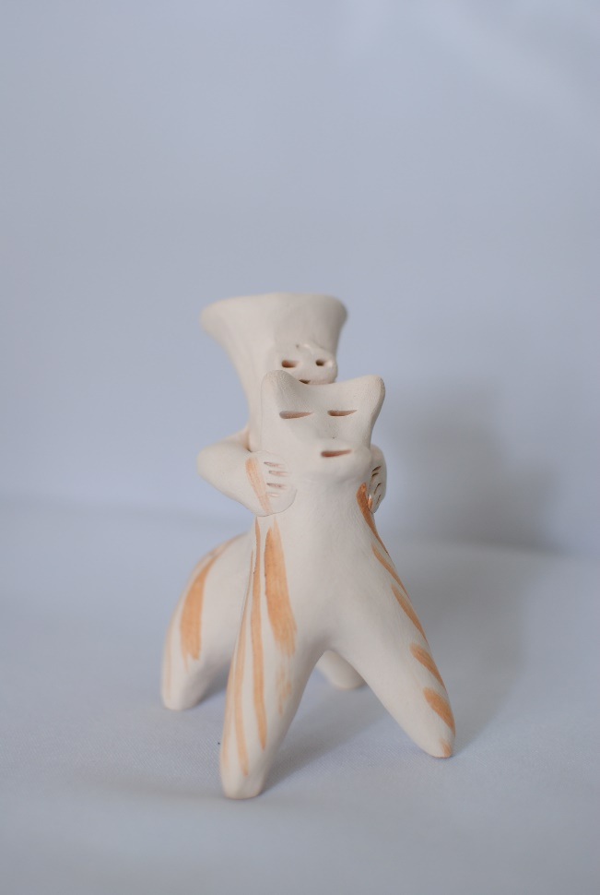


Старооскольский городской округ
МАУК «Центр народных промыслов»
Старооскольская глиняная игрушка
Глиняная игрушка XVIII-XIX вв.
«Всадник». Реплика
Стоимость 600 рублей
Глиняная игрушка XVIII-XIX вв. «Баран». Реплика
Стоимость 500 рублей
Глиняная игрушка XVIII-XIX вв.
«Козел» №2. Реплика
Стоимость 500 рублей

Slide 18



Старооскольский городской округ
МАУК «Центр народных промыслов»
Старооскольская глиняная игрушка
Глиняная игрушка XVIII-XIX вв.
«Утица» №1. Реплика
Стоимость 400 рублей
Глиняная игрушка XVIII-XIX вв.
«Утица» №2. Реплика
Стоимость 400 рублей
Глиняная игрушка XVIII-XIX вв.
«Конь». Реплика
Стоимость 500 рублей

Slide 19


Старооскольский городской округ
МАУК «Центр народных промыслов»
Старооскольская глиняная игрушка
Глиняная игрушка XVIII-XIX вв.
«Баран» №1. Реплика
Стоимость 500 рублей
Глиняная игрушка XVIII-XIX вв.
«Баран» №2. Реплика
Стоимость 500 рублей

Slide 20



Старооскольский городской округ
МАУК «Центр народных промыслов»
Старооскольская глиняная игрушка
Композиция «Старооскольская глиняная игрушка» №1
Стоимость 3000 рублей
Композиция «Старооскольская глиняная игрушка» №2
Стоимость 3000 рублей
Композиция «Старооскольская глиняная игрушка» №3
Стоимость 3000 рублей

Slide 21



Старооскольский городской округ
МАУК «Центр народных промыслов»
Старооскольская глиняная игрушка
Композиция «Старооскольская глиняная игрушка» №4
Стоимость 3000 рублей
Композиция «Старооскольская глиняная игрушка» №5
Стоимость 3000 рублей
Композиция «Старооскольская глиняная игрушка» №6
Стоимость 3000 рублей

Slide 22



Старооскольский городской округ
МАУК «Центр народных промыслов»
По мотивам старооскольской глиняной игрушки
Колокольчик «Мишка»
Стоимость 800 рублей
Колокольчик «Всадник»
Стоимость 800 рублей
Колокольчик «Барыня»
Стоимость 800 рублей

Slide 23



Старооскольский городской округ
МАУК «Центр народных промыслов»
По мотивам старооскольской глиняной игрушки
Колокольчик «Барыня»
Стоимость 800 рублей
Колокольчик «Уточка»
Стоимость 800 рублей
Колокольчик «Петушок на ножке»
Стоимость 800 рублей

Slide 24



Старооскольский городской округ
МАУК «Центр народных промыслов»
Майолика
Подсвечники «Домики»
Стоимость 1500 рублей
Подсвечник «Дом»
Стоимость 2500 рублей
Подсвечник «Дом» №2
Стоимость 2500 рублей

Slide 25



Старооскольский городской округ
МАУК «Центр народных промыслов»
Майолика
Подсвечник «Дом» №3
Стоимость 3000 рублей
Подсвечник «Дом» №4
Стоимость 3000 рублей
Подсвечник «Дом с деревом»
Стоимость 3500 рублей

Slide 26



Старооскольский городской округ
МАУК «Центр народных промыслов»
Майолика
Подсвечник «Дом с деревом» №2
Стоимость 3500 рублей
Подсвечник «Дом с деревом» №3
Стоимость 10000 рублей
Фигура «Сова»
Стоимость 1500 рублей

Slide 27



Старооскольский городской округ
МАУК «Центр народных промыслов»
Майолика
Фигура «Тыква»
Стоимость 1500 рублей
Композиция «Старый Оскол»
Стоимость 2500 рублей
Подсвечник «Сельский домик»
Стоимость 2000 рублей

Slide 28




Старооскольский городской округ
МАУК «Центр народных промыслов»
Майолика
Ваза
Стоимость 2000 рублей
Ваза №2
Стоимость 3000 рублей
Масленка
Стоимость 600 рублей

Slide 29




Старооскольский городской округ
МАУК «Центр народных промыслов»
Майолика
Ваза напольная №3
Стоимость 5000 рублей
Горшок «Тыква»
Стоимость 3500 рублей
Горшок «Тыква» №2
Стоимость 1000 рублей

Slide 30


Старооскольский городской округ
МАУК «Центр народных промыслов»
Майолика
Салатник
Стоимость 2000 рублей
Салатник №2
Стоимость 2500 рублей
Кувшин
Стоимость 1500 рублей

Slide 31



Старооскольский городской округ
МАУК «Центр народных промыслов»
Майолика
Ваза №3
Стоимость 2000 рублей
Сливочник
Стоимость 800 рублей
Чайник
Стоимость 1000 рублей

Slide 32



Старооскольский городской округ
МАУК «Центр народных промыслов»
Майолика
Ваза №4
Стоимость 3000 рублей
Ваза №5
Стоимость 3000 рублей
Ваза №6
Стоимость 3000 рублей

Slide 33



Старооскольский городской округ
МАУК «Центр народных промыслов»
Майолика
«Князь Владимир»
Стоимость 5000 рублей
Ваза №7
Стоимость 800 рублей
Подставка Пасхальная
Стоимость 1000 рублей

Slide 34



Старооскольский городской округ
МАУК «Центр народных промыслов»
Майолика
Горшок «Тыква» №3
Стоимость 1000 рублей
Сахарница
Стоимость 1000 рублей
Ваза №8
Стоимость 800 рублей

